Slide 1
General UX Guideline
(지우지 마세요)
Able_Mobile 배포 시 check list
표지
제목 변경
Uracle 로고 제거
문서내 Morpheus 문구 변경
(지우지 마세요)
가이드 업데이트 시 check list
문서 포맷은 반드시 ‘마스터’페이지로 편집함.
레이블링 제공 규칙
영문으로 제공
OS명 예: Morpheus, Android, iOS
제품명 예: 아이폰, 아이패드 → iPhone, iPad
UI용어 Component, Drop-down list, Case
한글로 제공
한글이 이미 익숙한 영어는 영어발음을 한글로 예: 이미지, 아이콘, 모바일, 디바이스, 텍스트, 오브젝트, 가이드
한글이 있는 영어는 한글로 (예: Target, 타겟 → 대상)
App., 앱, 어플리케이션 → 애플리케이션
App Store → 앱 스토어
점선, 화살표 등 제공 시 기 제공 포맷으로 적용 (Ctrl + Shift C / V로 서식 복사 하면 됨)
화면 내 특정 정보 표시 박스
화면 간 연결 선
버튼 연결
화면 내 영역 표시
본문 폰트 컬러
본문 서체 (한) 맑은고딕 / (영) Trebuchet MS
비교 선
용어 설명
참고표시
Uracle UX Team
Status Bar
용어
설명설명설명
*참고 : 설명설명설명

Slide 2
Index
Document Widget
Touch Interaction
Touchable Object Size
Introduce
Morpheus 란?
Morpheus General UX Guideline
Morpheus General UX Guideline for UI Planner
Morpheus General UX Guideline for GUI Designer
UI Section
Morpheus UI 기획 프로세스
UI 기획 프로세스
UI 기획 프로세스 별 고려사항
Morpheus UI 기획 Guideline
Multi-Platform 대응을 위한 UI 기획
OS별 대응을 위한 UI 기획
Android 대응을 위한 UI 기획

Slide 3
Index
UI Section
Morpheus UX Basic Interaction
Navigation
Layout
Component
General UX Scenario
GUI Section
Morpheus GUI 디자인 프로세스
디자인 프로세스
디자인 프로세스 별 고려사항
Morpheus GUI 디자인 Guideline
Basic Guideline
Multi-Platform 대응을 위한 GUI 디자인
OS별 대응을 위한 GUI 디자인
Android 대응을 위한 GUI 디자인

Slide 4
Document Widget
Touch Interaction
Touchable Object Size

Slide 5


Document Widget
1. Touch Interaction
Interaction | Gesture | Symbol | Description | Basic Actions
Tap |  |  | 화면을 짧게 눌렀다 떼는 동작 (Release 시 실행) | 실행 선택
Double Tap |  |  | 화면을 짧게 두 번 눌렀다 떼는 동작 | 열기 실행 Full Screen 보기
Tap & Hold (Long Press) |  |  | 화면의 한 지점을 일정 시간 이상 길게 누르고 있는 동작 | Contextual Menu 모드 변경
Drag & Drop |  |  | 화면의 Object를 눌러 위치를 이동시키는 동작 | 이동 삭제 Scroll
Flick |  |  | 화면을 빠르게 문지르듯 떼는 동작 (가속 Scroll) (화살표 방향은 상하좌우에 따라 제공) | (빠른)Scroll
Spread |  |  | 두 손가락을 동시에 바깥 쪽으로 Drag 하는 동작(Multi Touch) | 확대보기 Zoom-in
Pinch |  |  | 두 손가락을 동시에 안쪽으로 Drag 하는 동작(Multi Touch) | 축소 보기 Zoom-out
c

Slide 6
Document Widget
2. Touchable Object Size
터치 디바이스의 화면을 구성하는 요소 중 이벤트 링크가 있는 컨트롤러는 조작 오류를 최소화 하기 위해
사용자가 손으로 터치할 수 있는 최소한의 크기로 제공 되어야 합니다.
권장: 7mm 이상 / 필수 6mm 이상
접근성 반영 시 : 8.5mm 권장
7.0 mm
8.5 mm
6.0 mm
화면의 해상도와 관계없이
실측 사이즈로 가로, 세로 7.0 mm 이상 권장
최소 가로, 세로 6.0mm 이상 제작 되어야 함
화면의 해상도와 관계없이
실측 사이즈로 가로, 세로 8.5 mm 이상 권장
(손 떨림이 있는 장애인 터치동작의 수월함을
유도하고자 터치영역 확대)
7.0 mm
6.0 mm
8.5 mm
13 mm
13 mm
컨텐츠 중심간 간격 13mm 이상 권장 제작
*참고 : ‘모바일 앱 접근성 지침’ 문서 중 2. 지침별 사례 및 고려사항 > 2) 권고사항 > ②컨트롤간 충분한 간격 페이지의 ‘Device Resolution Check’ 부분 참고

Slide 7
Introduce
Morpheus란?
Morpheus General UX Guideline
Morpheus General UX Guideline for UI Planner
Morpheus General UX Guideline for GUI Designer

Slide 8
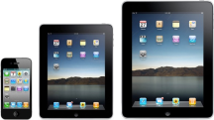
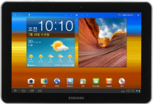
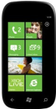
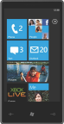
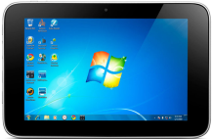
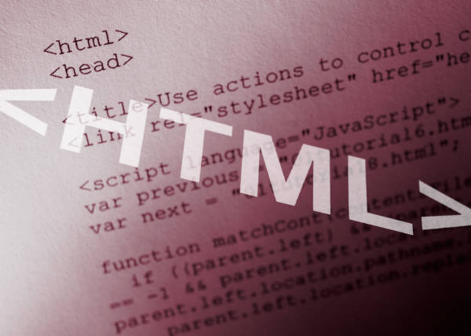
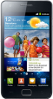
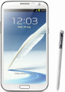
Introduce
1. Morpheus 란?
*참고 : Morpheus 홈페이지 http://morpheus.kr/
HTML과 같은 웹표준 언어로 한 번 개발한 애플리케이션을
Android, iOS 등 여러 스마트폰 OS에 통합 적용할 수 있는 하이브리드형 Platform 입니다.
다양한 OS와 디바이스 지원
HTML 언어 채택
iOS
Android
Window
OS 종류나 화면 크기 등에 관계 없이 ‘원소스 멀티 유즈 (One Source Multi Use)’가 가능하기 때문에 비용을 절감하고 기간을 줄여 줍니다.
개발언어로는 개발자 및 기업IT 담당자들에게 익숙한 HTML을 채택해 개발 및 유지관리를 수월하게 할 수 있습니다.
기업 모빌리티 환경 구축
부가 Platform/Contents
Group
ware
SFA
FFA
CRM
기업전용
Apps Store
PUSH
SNS
Streaming
MDM
Apps Store
Legacy 시스템과 연동하여 기업에서 우선적으로 필요로 하는 Groupware, SFA, FFA, CRM 등의 애플리케이션을 빠르게 구축할 수 있는 환경을 제공합니다.
푸시 알림 서비스, 동영상 Platform, 소셜 네트워크 서비스(SNS) 등 다양한 부가 Platform과 관리 Platform까지 통합적으로 지원합니다.

Slide 9
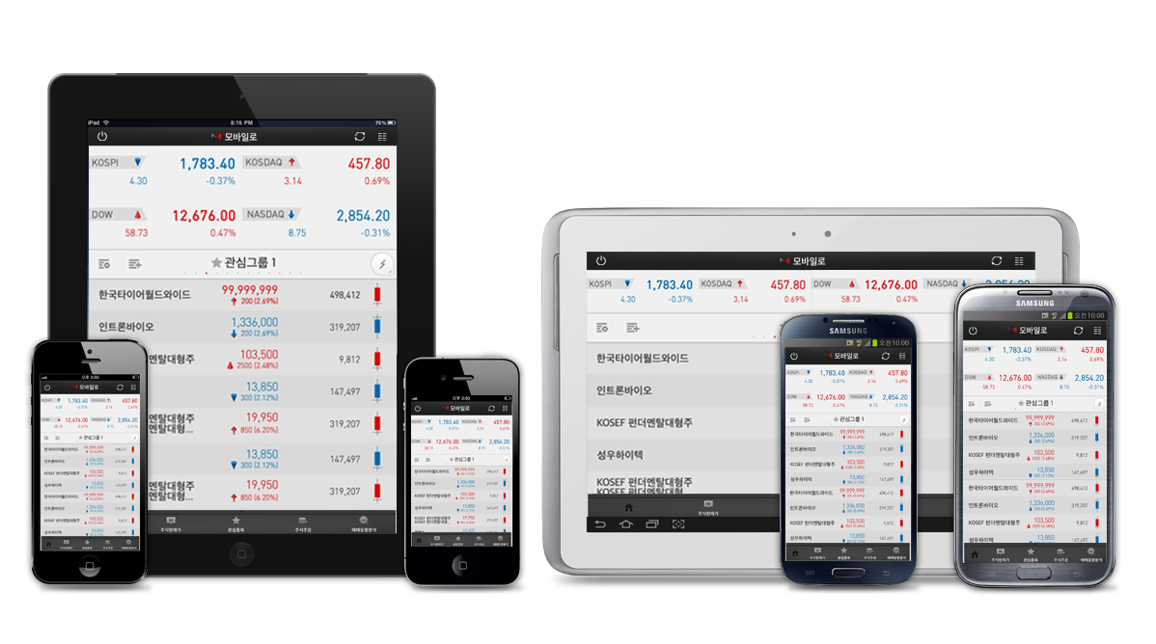

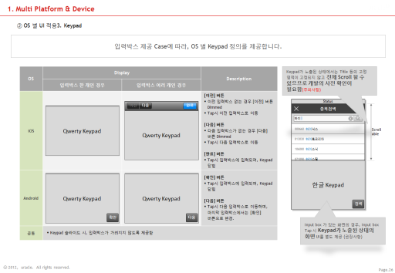
Introduce
2. Morpheus General UX Guideline
Morpheus 로 개발되어 Multi-Device에서 실행되는 모바일 애플리케이션의 최적화 된 UX를 위한 Guideline을 제공합니다.
** General UX Guideline
Multiple OS 및 디바이스 대응을 위한 UI 고려사항 제공
UI Planner를 위한 기본적인
UX Scenario 작성 Guideline 제공
Multiple OS 및 해상도 대응을 위한 디자인 고려사항
제공
GUI Designer를
위한 기본적인
디자인
Guideline 제공

Slide 10
Introduce
3. Morpheus General UX Guideline for UI Planner
Morpheus로 개발되는 애플리케이션의
UI 기획 시 알아두어야 Guideline을 제공합니다.
Morpheus로 개발되는 앱 UI 기획 시에 발생할 수 있는 상황
개발 시 Web Platform 특성상, Native Platform과 달리 따르는 제약사항 발생
하나의 소스로 모든 OS 및 디바이스를 대응함에 따라 특정 OS의 예외사항 등이 고려되지 않는 사항 발생
개발 앱에 대한 기본적인 이해를 돕는 문서 부재
다양한 Component나 인터랙션에 대한 디자이너, 개발자들의 각자의 다른 해석
각종 Case 별로 분기해야 할 UI나 Interaction 누락
위와 같은 상황으로 발생하는 문제
각각의 상황에 대한 대응을 하기 위한 커뮤니케이션 시간이 늘어남
사전에 예측하지 못한 사항이 개발 후에야 문제로 발생
프로젝트의 비용 및 시간 증가
위와 같은 문제를 해결하기 위해서 UX Guideline에서 “UI 기획 시 반드시 알아두어야 규칙”을 제시합니다.

Slide 11
Introduce
4. Morpheus General UX Guideline for GUI Designer
Morpheus로 개발되는 애플리케이션의
GUI 디자인 시 알아두어야 Guideline을 제공합니다.
Morpheus로 개발되는 앱 GUI 디자인 시에 발생할 수 있는 상황
개발 시 Web Platform 특성상, Native Platform과 달리 발생하는 속도 및 퍼포먼스에 대한 제약사항 발생
HTML, CSS로 모든 OS 및 디바이스를 대응하기 위해 디자인을 최적화해야 하는 이슈 발생
위와 같은 상황으로 발생하는 문제
HTML 환경을 미 고려한 이미지 과다 제공으로 인해 속도 및 퍼포먼스 저하
디자인 요소의 과다 제공으로 멀티 해상도에 대응을 위한 디바이스 별 이미지 제공으로 용량 과다
멀티 해상도 대응 기준 미비로 불필요한 Rework
위와 같은 문제를 해결하기 위해서 UX Guideline에서 “GUI 디자인 시 반드시 알아두어야 규칙”을 제시합니다.

Slide 12
UI Section

Slide 13
1. Morpheus UI 기획 프로세스
UI 기획 프로세스
UI 기획 프로세스 별 고려사항

Slide 14
1) UI 기획 프로세스
1. Morpheus UI 기획 프로세스
아래와 같은 프로세스를 통해 UI를 기획하고 UX Scenario를 작성합니다.
[UX Process]
Research & Analysis
UX Proposal
UX/UI Scenario
GUI Design
[UI Process]
요건 정의
Research & Analysis
UI Proposal
UX
General Rules &
Principles 정의
Key Screen
& Workflow
설계
확정
[UI 산출물]
UX Research & UI Proposal
UX Scenario

Slide 15
2) UI 기획 프로세스 별 고려사항
1. Morpheus UI 기획 프로세스
요건정의 > 디바이스 정보
고객사와 작업자에게 대상 디바이스에 대한 이해는 기본적인 사항이므로 정의 후 UX Scenario에 관련 정보를 제공합니다.
1.3 Hard Key
1.3.1 iPhone 4 (iOS)
1 | [전원/잠금 키]
2 | [소리/진동 키]
3 | [볼륨 up/down 키]
4 | [홈 키]
1
2
대상 디바이스와 그 기본적인 특징은 문서 한 장으로 정리
프린트 시 실측 사이즈와 동일한 사이즈로 제공
4.94 X 7.41 cm
3
위치 | 실행내용
앱 실행 시 | 백 그라운드 모드 전환
홈 스크린 (디폴트) | 검색 화면으로 이동
홈 스크린 (디폴트 X) | 디폴트 홈 스크린으로 이동
Double click시 (잠금상태) | 잠금 해제
Double click시 (일반화면) | 멀티태스킹 모드
Long Press (일반화면) | 음성명령 실행
잠김상태 | 잠김해제 화면 실행
실측 사이즈가 iPad와 같이 문서 페이지 크기보다 큰 경우, 모든 UI를 동일한 비율로 줄이고 이를 명시함
4
기본 디바이스 : iPhone 4
기본 해상도 : 640 X 960

Slide 16
2) UI 기획 프로세스 별 고려사항
1. Morpheus UI 기획 프로세스
요건정의 > 서비스 개요 정의
고객사와 작업자가 기본적인 서비스를 이해할 수 있도록 서비스 개요 정의 후 UX Scenario에 관련 정보를 제공합니다.
정확한 서비스 앱 명 확인 후 작성 필요
서비스 명 | 모바일로 OO증권
서비스 대상 | 모바일로 OO증권 고객 및 일반 사용자
주요 기능 | 주식현재가 관심종목 주문 계좌 매매동향분석 특징주순위 업종시세 뉴스/시황 설정
OS 구분 | Morpheus
 | iOS | Android OS
지원 OS 버전 | iOS 4.0 이상 | Android OS 2.1 이상 (미정)
대표 디바이스 및 지원 해상도 | iPhone 4 | Galaxy S2 이상 (미정)
 | 640 X 960 | 480 X 800 (미정)
고려사항 | 세로 모드 기준 일부 가로 모드 지원 (차트 화면)
서비스의 주요 메뉴 위주로 작성
대응 가능한 OS별 버전 확인 (필수사항)
미 확정인 경우 다른 컬러로 표기하여 관리
기타 주요 고려사항 기재 (권한, 가로/세로 요건 등 )

Slide 17
2) UI 기획 프로세스 별 고려사항
1. Morpheus UI 기획 프로세스
요건정의 > Menu Structure 정의
한 눈에 서비스의 메뉴 및 화면 구조를 파악할 수 있는 Menu Structure를 정의하고 UX Scenario에 관련 정보를 제공합니다.
명확한 업무 범위를 확인하기 위해 Menu Structure는 사전에 PM과 협의 필요
앱 Name
00
01
02
03
04
Main
주식시세
투자정보
주식주문
설정
01-01
01-02
01-03
01-04
01-05
02-01
03-01
03-02
03-03
03-04
03-05
03-06
04-01
주식현재가
관심종목
매매동향분석
특징주순위
업종시세
뉴스/시황
주식주문
예약주문
단주주문
신용주문
계좌
이체
실시간 시세
01-01-01
01-02-01
01-03-01
01-04-01
01-05-01
02-02
03-01-01
03-02-01
03-03-01
03-04-01
03-05-01
04-02
호가
관심종목
투자자
상한가상위
현재
주요지수
매수
매수
매도
매수
잔고
화면 꺼짐 방지
01-01-02
01-02-02
01-03-02
01-04-02
01-05-02
02-02-01
03-01-02
03-02-02
03-03-02
03-04-02
03-05-02
04-03
체결
가상수익률
프로그램
하한가상위
일별
국내지수
매도
매도
취소
매도
예수금
종목코드
업데이트
01-01-03
01-02-03
01-03-03
01-04-03
01-05-03
02-02-02
03-01-03
03-02-03
03-04-03
03-05-03
04-04
거래원
최근조회종목
외국인
상승률상위
업종별
해외지수
정정/취소
취소
정정/취소
체결내역
시세 알림 설정
01-01-04
01-04-04
02-03
03-05-04
04-05
일별
하락률상위
기업정보
신용잔고
Login 재설정
01-01-05
01-04-05
1 Depth
03-05-05
04-06
차트
거래량상위
1 Depth 그룹핑
자산현황
공인인증센터
01-01-06
01-04-06
2 Depth
04-07
매매동향
신고가
3 Depth Tab
공지사항
01-01-07
01-04-07
설정 메뉴
04-08
기업정보
신저가
공인인증 Login 필요 메뉴
고객센터
01-01-08
01-04-08
뉴스
거래대금상위
Depth 별로 구분하여 Menu를 한눈에 볼 수 있도록 정리
01-04-09
신규상장종목
01-04-10
Login 전후, 권한별 제공 등 Case 별 제공 메뉴가 다른 경우 별도 페이지로 작성 필요
시가총액상위

Slide 18
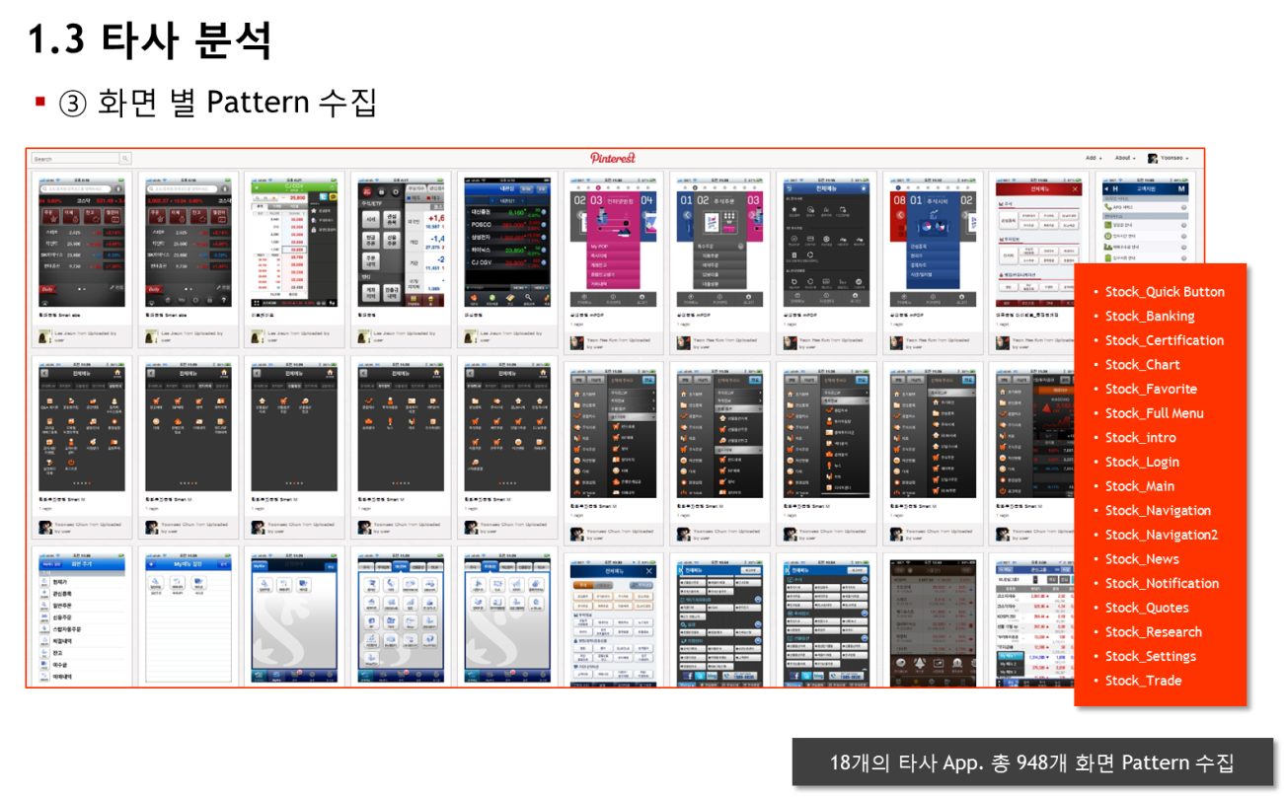
2) UI 기획 프로세스 별 고려사항
1. Morpheus UI 기획 프로세스
Research & Analysis
각 프로젝트의 특성 및 요건에 따라 UI Proposal을 위한 리서치 및 분석을 진행합니다.
프로젝트 특성에 맞게 요건 및 기존 시스템 분석, 타사 벤치마킹, 사용자 리서치 등을 진행
애플리케이션의 컨셉 및 정의된 업무 범위에 따라 화면 별, 기능별 Pattern 리서치 및 분석

Slide 19
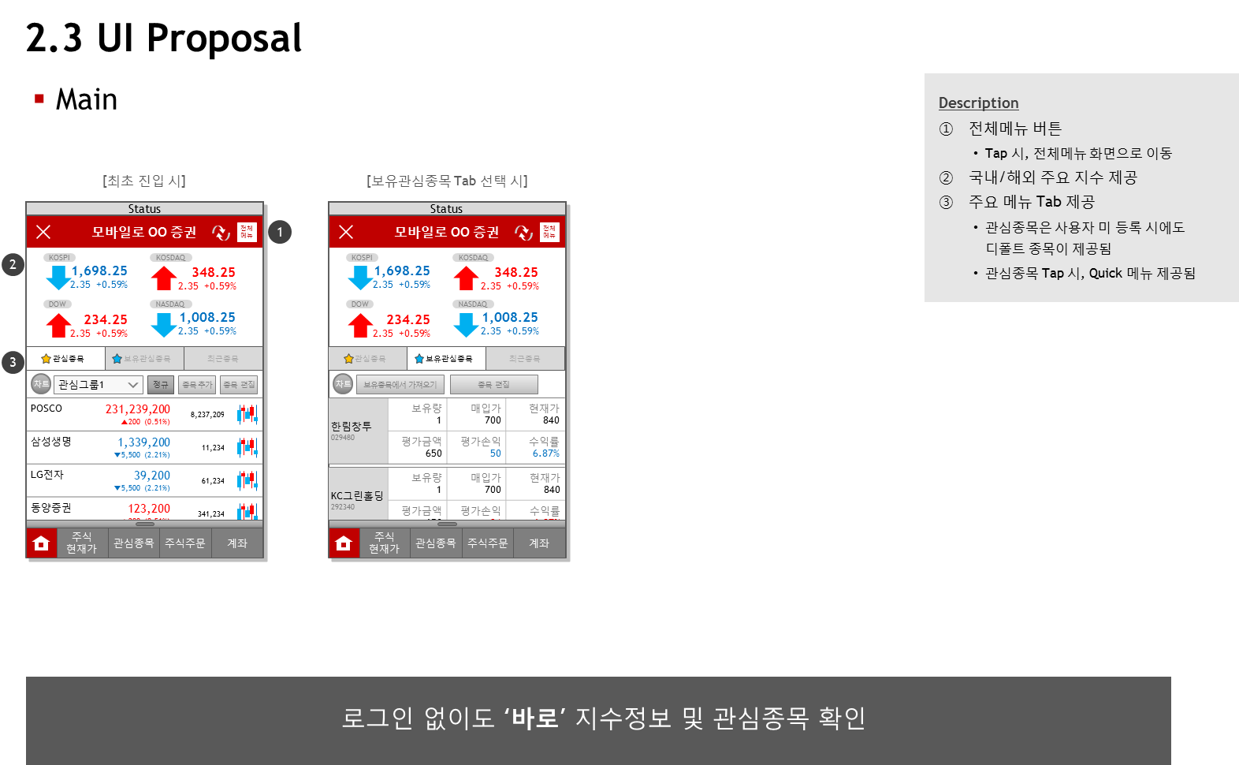
2) UI 기획 프로세스 별 고려사항
1. Morpheus UI 기획 프로세스
UI Proposal
분석된 결과를 바탕으로 주요 화면 및 Navigation 에 대한 UI를 제안합니다.
요건 기준으로 수평/수직 Depth에 대한 Navigation 분석 후 제일 깊은 Depth 기준으로 설계 후 제안
애플리케이션 제공 시 기본이 되는 메인(홈)화면, 대표 상세 화면, Navigation Interaction은 반드시 제안
제안할 화면에 대한 이해를 도울 수 있도록 주요 기능 별 Description 작성

Slide 20
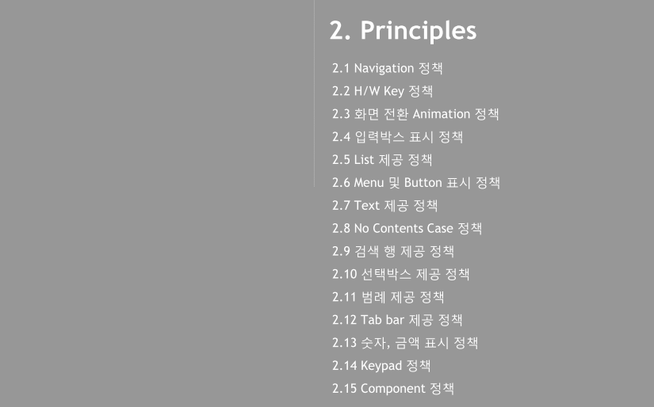
2) UI 기획 프로세스 별 고려사항
1. Morpheus UI 기획 프로세스
UI Principle 정의
Basic Layout, Navigation, Component, Animation 등
작업자들이 반드시 숙지해야 할 공통적인 UI Principle을 정의하고 UX Scenario에 관련 정보를 제공합니다.
Navigation 및 Animation 등
전체 시나리오에서 공통적으로 적용되는 UI정책 정의
진행하는 프로젝트에 맞게 제공 필요

Slide 21
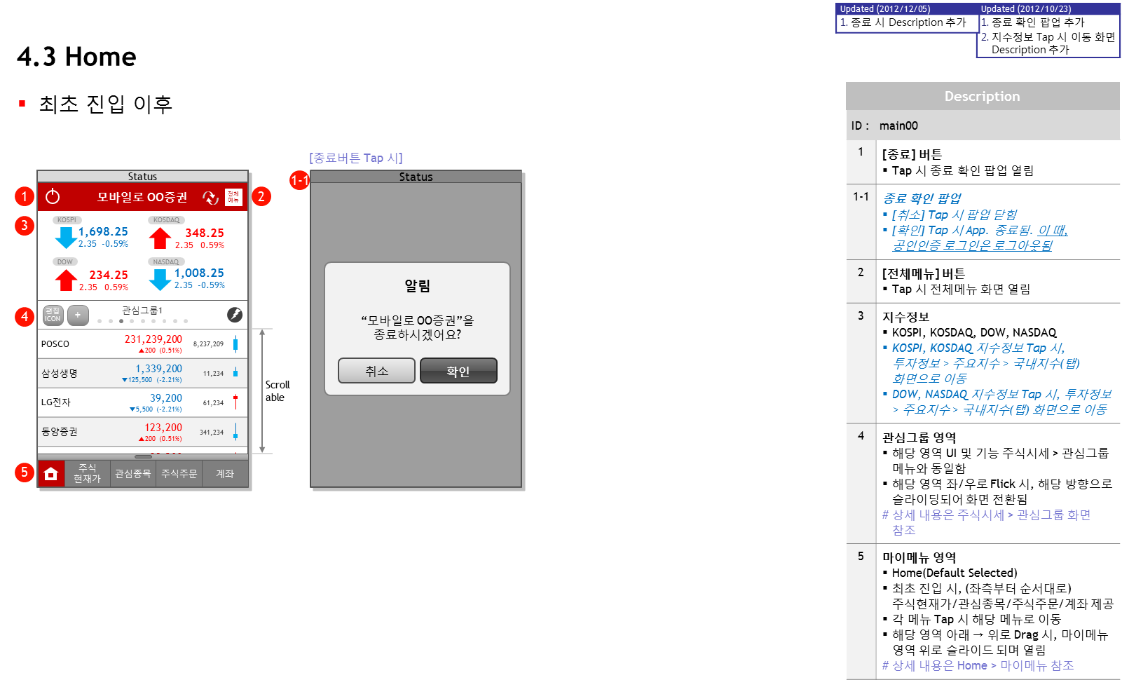
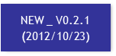
2) UI 기획 프로세스 별 고려사항
1. Morpheus UI 기획 프로세스
Key Screen 정의
UX Scenario에 각 화면을 구성하는 모든 UI 및 Component의 수행하는 기능을 Key Screen으로 정의합니다.
크게 UI 부분과 Description 부분으로 나누어 일정한 규칙에 맞게 작성합니다.
Update 내용을 날짜 별로 기록 필요
제목은 메뉴명 및 Case로 작성
현 페이지의 UI와 Case별 UI가 구분되도록 표현
Screen ID 표기는 개발과 협의된 공통 표시 방법으로 기재
실측 사이즈의 UI로 작성
Update된 내용의 Description은 구분되도록 표현
넘버링 별 Description 작성
화면이 깨지거나 잘리는 부분이 없도록 대응 디바이스 중 작은 사이즈 기준으로 작성
Description 을 위한 Component 별 넘버링 제공
참고 페이지 안내 Description은 구분되도록 표현
Scroll 영역은 모든 화면에 빠짐 없이 정의
인터렉션 및 화면이동 이 포함된 컴포넌트는 반드시 Description으로 정의
새로 추가된 페이지의 경우, 해당 날짜와 문서 버전 표시

Slide 22
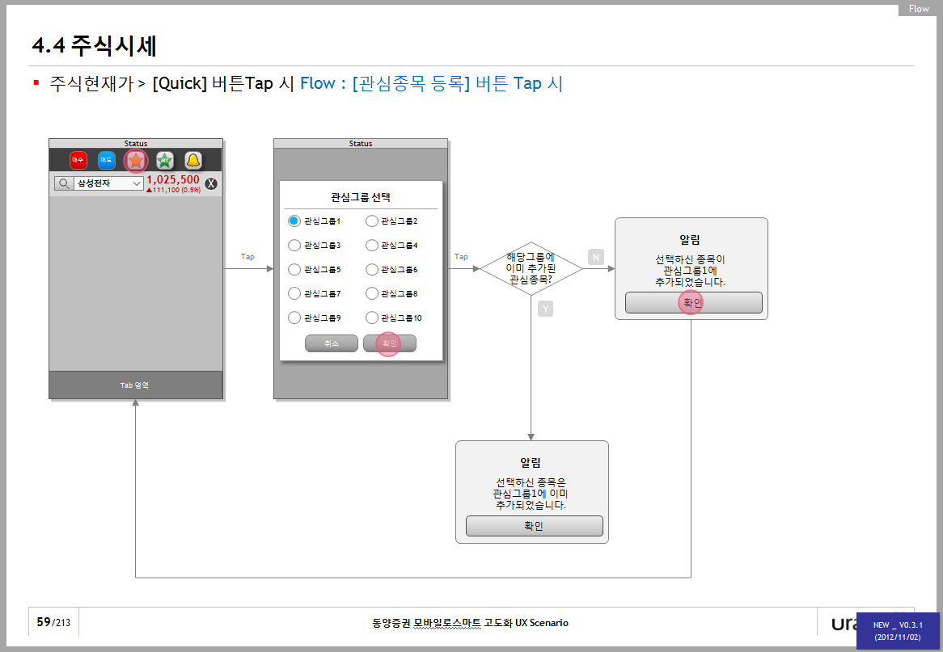
2) UI 기획 프로세스 별 고려사항
1. Morpheus UI 기획 프로세스
Workflow 정의
Key Screen에서 정의한 UI가 실제로 어떤 흐름으로 진행되는지 단계 별로 표현하여,
작업자가 보다 직관적으로 Logic을 파악할 수 있도록 Workflow를 작성합니다.
Flow 화면임을 제목에 명시함
Interaction이 제공되는 화면인 경우 누락되지 않도록 Flow로 제공 필요
순서도를 적용하여 Case가 분기되는 것을 표현함
Case가 많고 복잡한 경우에는 표나 Flow로 알림 Pop-up을 표현하는 것이 작업자의 이해를 도울 수 있음
Key Screen을 수정하게 되었을 때, Flow는 최소한으로 수정할 수 있도록 Flow 표현에 꼭 필요하지 않은 UI는 간소화 하여 표현함 (주의사항)
Touch Interaction 기호와 화살표로 Flow를 표현함

Slide 23
2. Morpheus UI 기획 Guideline
Multi-Platform 대응을 위한 UI 기획
OS 별 대응을 위한 UI 기획
Android 대응을 위한 UI 기획

Slide 24
1) Multi-Platform 대응을 위한 UI 기획
Updated (2013/11/19)
Title 영역 및 기본 단말기 사이즈 변경
2. Morpheus UI 기획 Guideline
Basic
다양한 OS의 특징에 동시 대응할 수 있는 한 벌의 UI로 기획합니다.
[iPhone4 (iOS)]
[GalaxyS2 (Android)]
각 앱 화면 내 공통적으로 [이전] 버튼 제공(iOS 대응)
4.94 X 7.41 cm
Title
이전
5.62 X 9.37 cm
[종료]버튼은 두 OS 모두 별도로 제공하지 않음
Title
이전
iOS의 경우, Application 내 [종료]기능 제공 시, Reject 사유가 됨
Hard Key로 [Menu Key], [Back Key]를 제공하지 않음(iOS 대응)
검토며 필수 아님
하단에 Tab Bar나 버튼 배치 시, Android Hard Key와 Touch 영역이 겹치지 않는지 검토 필요
지양
Hard Key로 [Back Key] 기능 설계 필요
Android만 대상으로 할 경우
[Menu Key] 제공 가능
중요

Slide 25
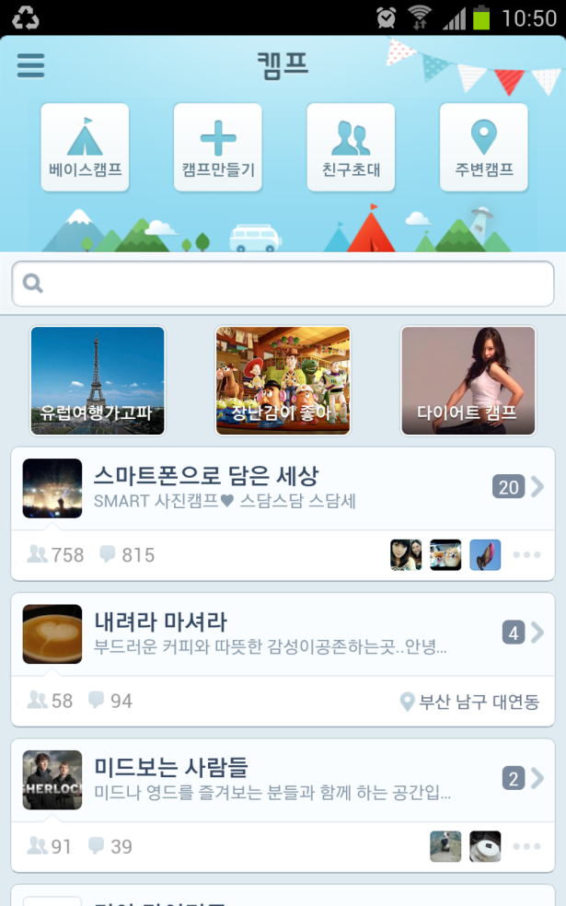
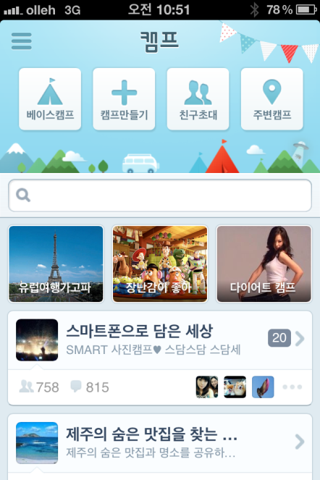
1) Multi-Platform 대응을 위한 UI 기획
2. Morpheus UI 기획 Guideline
정렬 기준(1/2)
Component 속성에 따라 위치 및 정렬 기준을 제시하여 다양한 크기의 디바이스에서 동일한 UI를 제공할 수 있도록 합니다.
[예시] 캠프 앱 (Daum)
Galaxy Note (800x1280px, 5.3inch)
iPhone4 (640x960px, 3.5inch)
가운데 정렬 (제목, 페이징 등)
양쪽 정렬
(Tab, Menu 버튼, 썸네일 이미지 등)
우측 정렬
(In-depth 버튼, 더보기 버튼 등)
좌측 정렬
(List 제목 등)

Slide 26
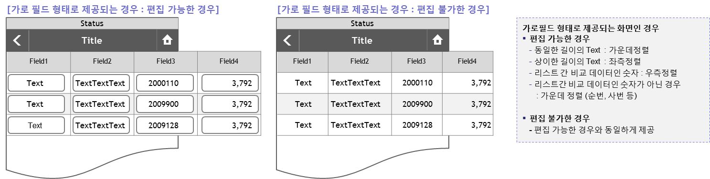
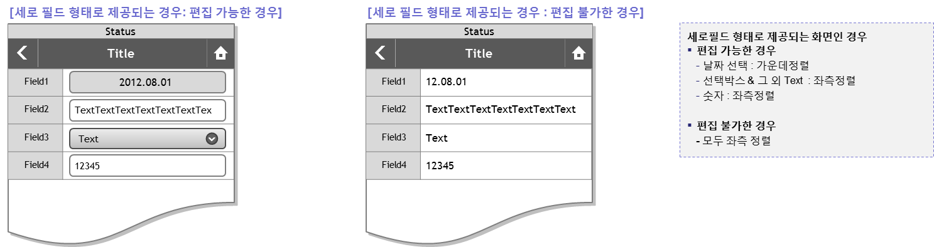
1) Multi-Platform 대응을 위한 UI 기획
2. Morpheus UI 기획 Guideline
정렬 기준(2/2)
텍스트 제공 시, 제공되는 필드 형태 및 입력 값에 따라 정렬 기준을 명시합니다.
필드 제공 Case에 따라 구분하여 명시함
필드 제공 형태 및 편집 가능 유무에 따라 정렬 기준이 다르므로, 해당 내용 명시가 필요함

Slide 27
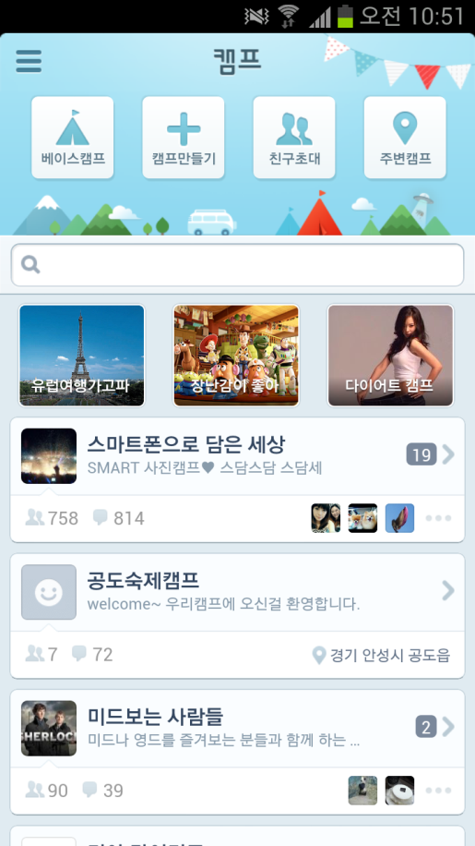
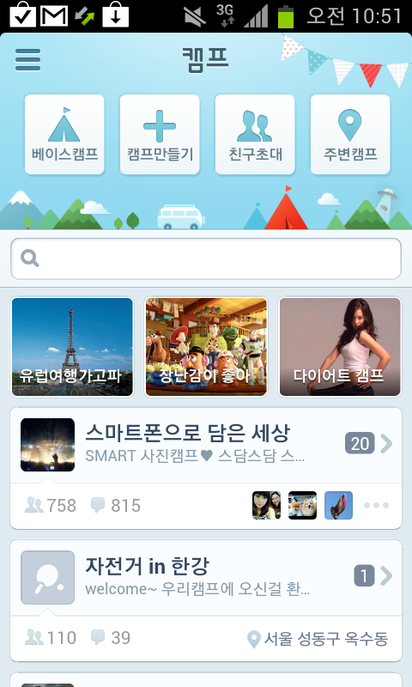
1) Multi-Platform 대응을 위한 UI 기획
2. Morpheus UI 기획 Guideline
텍스트 제공 시
텍스트 제공 시, 최대 D/P 라인 수 및 이후 처리방식을 모든 디바이스에 공통적으로 적용할 수 있도록 제시합니다.
[예시] 캠프 앱 (Daum)
Galaxy Note (800x1280px, 5.3inch)
Galaxy S3 (720x1280px, 4.8inch)
Galaxy S2 (480x800px, 4.3inch)
한 줄에 표현되는 최대 D/P 라인 및 글자 수는 UI 상에 Case 별로 구분하여 표현함
[예시] 1줄이 넘으면 ‘...’ 처리되도록 함

Slide 28
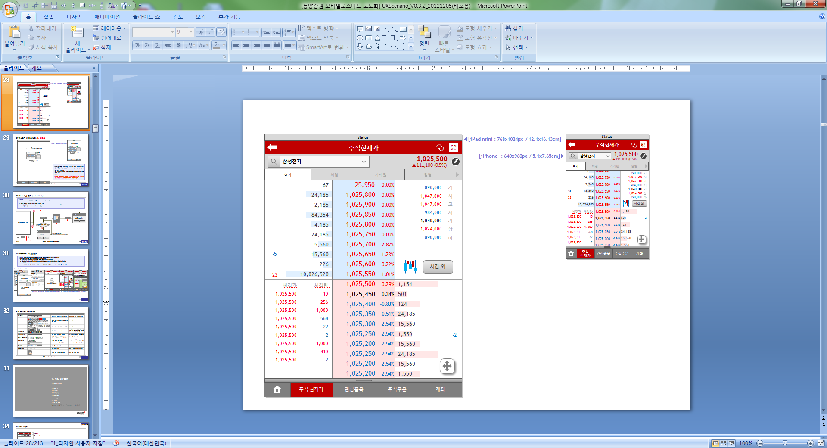
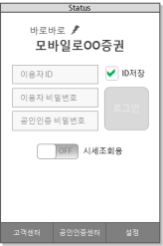
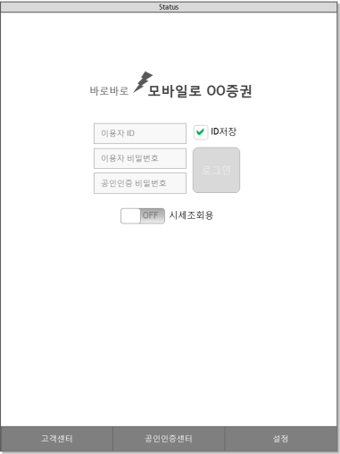
1) Multi-Platform 대응을 위한 UI 기획
2. Morpheus UI 기획 Guideline
디바이스 크기에 따른 정의(1/2)
다양한 해상도의 디바이스에 대응해야 한다면, GUI/개발과 협의를 통해
화면 별로 어떻게 구성해야 할 지에 대한 고려가 필요합니다.
해상도별 UI 대응 정책 > A. 고정형
해상도별 UI 대응 정책 > B. 대응형
가운데 정렬 및 여백처리 Case
상/하단 고정영역을 고정 및 Contents 영역 확장 Case
Contents 영역을 제외한 나머지 영역은 패턴화하여 비어 보이지 않게 제공
▲ [iPhone : 640x960px/ 5.1x7.65cm]
▲ [iPhone : 640x960px/ 5.1x7.65cm]
고려해야 하는 디바이스 실측 크기의 UI 예시 필요
▲ [iPad mini : 768x1024px/12.1x6.13cm]
▲ [iPad mini : 768x1024px/12.1x6.13cm]
상단, 하단 등 고정 영역은 해상도에 비례하여 크기 조절하되, 제한 값을 주어 필요이상의 터치영역이 되는 것은 방지함
Contents 영역의 경우, 가능한 영역에서 최대한 많은 Contents를 제공하되 Touch영역은 확보 필요함
해상도에 비례하여 크기 조절하되, 제한 값을 주어 필요이상의 터치영역이 되는 것은 방지하며, 남는 공간을 채우지 않고 여백 처리함
Contents는 가운데 정렬하고 나머지 영역은 백그라운드 패턴으로 제공 (경우에 따라 예외 Case 발생할 수 있음)
화면에 따라, 대응 정책을 적용하기 어려운 경우에는 디바이스 별 화면을 두 벌이상으로 진행하는 경우 발생할 수 있음 (GUI 및 개발과 협의를 통해 결정 필요함)
제공 메뉴 및 정보요소는 동일하게 제공

Slide 29
1) Multi-Platform 대응을 위한 UI 기획
2. Morpheus UI 기획 Guideline
디바이스 크기에 따른 정의(2/2)
Layout, Component, List 등이 다양한 크기의 디바이스에 맞게 제공될 수 있도록 합니다.
[예시] 캠프 앱 (Daum)
Galaxy Note (800x1280px, 5.3inch)
Galaxy S3 (720x1280px, 4.8inch)
Galaxy S2 (480x800px, 4.3inch)
디바이스 화면 크기에 따라
버튼 간 정보 간 간격을 제공하되 지나치게 크게 발생하지 않도록 제공함
Component 위치는 일관성 있게 제공
디바이스의 화면 사이즈에 따라 추가 List 제공

Slide 30
2) OS 별 대응을 위한 UI 기획
Updated (2013/11/19)
iOS7에 맞게 UI Component 변경
2. Morpheus UI 기획 Guideline
Native / Customized Pop-up
OS 별 Native Pop-up과 제작이 필요한 Customized Pop-up의 UI와 Case를 구분하여 명시합니다.
[Native Pop-up]
[Customized Pop-up]
(iOS)
(iOS)
Alert Pop-up을 제외한 모든 경우에, Customized Pop-up을 제공함 (권장사항)
오류, 확인 등의 Alert Pop-up은 Native 알림 Pop-up으로 제공함
가상수익률 수정
업데이트 안내
어플리케이션
버전이 업데이트 되었습니다.
업데이트를 할까요?
종목
3H
매입가
-
+
9,200
Native 기본 Pop-up이 아니므로,
GUI 디자인 요청 필요 (해당 내용 시나리오에 명시)
수량
-
+
10
취소
업데이트
취소
확인
버튼 위치 정책이 OS 별로 다르므로, OS Guide에 맞게 제공
(Android)
(Android)
업데이트 안내
가상수익률 수정
OS에 따라, 버튼 위치를 다르게 부여하는 것이 가능한지 개발 확인 및 협의하도록 하고,
개발 가능 여부 및 앱 특성에 따라 해당 내용 결정함.
버튼 위치 통일하기로 결정한 경우, Native Pop-up과 Customized Pop-up에서 모두 버튼 위치 통일함
어플리케이션
버전이 업데이트 되었습니다.
업데이트를 할까요?
종목
3H
매입가
-
+
9,200
수량
-
+
전체 Popup의 버튼 Labeling은 일관성 있게 제공
10
취소
업데이트
확인
취소
용어
Native Pop-up : OS 자체 제공 기본 Pop-up
Customized Pop-up : 앱에서 별도 제작하여 제공하는 Pop-up

Slide 31
2) OS 별 대응을 위한 UI 기획
2. Morpheus UI 기획 Guideline
Push popup 정책
Push popup을 제공하는 애플리케이션의 경우, 각 OS 및 Case 별 Push 정책을 명시합니다.
해당 애플리케이션이 실행 중인 경우와 실행 중이 아닌 경우로 구분하여 정책을 다르게 부여함
애플리케이션이 실행 중이 아닌 경우
[Android]
[iOS]
1
2
Windows 8 등 새로운 OS에 대한 대응이 필요한 경우, OS 기본 정책에 대한 사전 리서치가 필요함
Status
모바일로 00증권
모바일로 00증권
Status
Icon
Icon
문구
Status
업데이트 안내
1
모바일로 00증권
iOS의 경우는 알림센터, Android OS의 경우에는 Quick Panel에 대한 OS 기본 정책과 애플리케이션에서 지정할 수 있는 정책을 명시함
문구
또는
문구
취소
보기
취소
보기
OS 별 Push popup D/P의 기본 정책과 애플리케이션에서 지정할 수 있는 정책을 명시함
Push가 여러 건이 동시에 수신될 경우도 고려 필요함
Principle
[iOS]
1. Pop-up 또는 배너
Pop-up이 열리며, [보기] Tap 시 앱 실행됨
디바이스 설정에서 알림 대신 배너로 설정된 경우, 상단에 배너가 뜨며 Tap 시 앱 실행됨
[Android]
1. Pop-up
Pop-up이 열리며, [보기] Tap 시 앱 실행됨
2. Status Bar
Status Bar로 제공. 내용이 긴 경우, 모든 내용 한 줄씩 D/P. Tap 시 앱 실행됨
애플리케이션이 Background에 떠있는 경우도 고려 필요함

Slide 32
2) OS 별 대응을 위한 UI 기획
Updated (2013/11/19)
iOS7에 맞게 UI Component 변경
2. Morpheus UI 기획 Guideline
Keypad
입력박스 제공 Case에 따라, OS 별 Keypad 정의를 제공합니다.
OS | Display |  | Description
 | 입력박스 한 개인 경우 | 입력박스 여러 개인 경우
iOS |  |  | [<] 버튼 이전 입력박스 없는 경우 [<] 버튼 비활성 Tap시 이전 입력박스로 이동 [>] 버튼 다음 입력박스가 없는 경우 [>] 버튼 비활성 Tap시 다음 입력박스로 이동 [완료] 버튼 Tap시 입력박스에 입력되며, Keypad 닫힘
Android |  |  | [완료] 버튼 Tap시 입력박스에 입력되며, Keypad 닫힘 [다음] 버튼 Tap시 다음 입력박스로 이동하며, 마지막 입력박스에서는 [확인] 버튼으로 변경.
공통 | Keypad 슬라이드 시, 입력박스가 가려지지 않도록 제공함 다음 입력박스가 있을 시 [다음]버튼을 Keypad 내에서 제공함
Keypad가 노출된 상태에서는 Title 등의 고정 영역이 고정되지 않고 전체 Scroll 될 수 있으므로 개발의 사전 확인이 필요함(주의사항)
다음
완료
Status
종목검색
Qwerty Keypad
Qwerty Keypad
하이|
X
000660 하이닉스
013030 하이록코리아
106080 하이소닉
071090 하이스틸
Scrollable
완료
한글 Keypad
Qwerty Keypad
Qwerty Keypad
검색
완료
다음
Input box 가 있는 화면의 경우, Input box Tap 시 Keypad가 노출된 상태의 화면 UI를 별도 제공 (권장사항)

Slide 33
2) OS 별 대응을 위한 UI 기획
Updated (2013/11/19)
부가기능 제공방식 가이드 추가
2. Morpheus UI 기획 Guideline
부가기능 제공방식
부가기능 제공 Case에 따라, 각 OS의 특성에 맞는 제공이 필요합니다.
[iOS]
[Android]
Status
Status
Android의 경우, 부가기능을 제공할 수 있는 다양한 제공방안이 있으므로 어플리케이션의 특성에 따라 제공
OS별로 부가기능의 제공방법에 차이가 있으므로 OS에 맞게 부가기능 제공(iOS7 이상)
Icon
Icon
Icon
Icon
Menu 1
Menu 2
Menu 3
Icon
Icon
Icon
Icon
Icon
Icon
Icon
Icon
각 App. 별 부가 수행기능이 있는 경우 제공
취소

Slide 34
2) OS 별 대응을 위한 UI 기획
Updated (2013/11/19)
SNS 공유에 대한 가이드 추가
2. Morpheus UI 기획 Guideline
SNS 공유
각 OS 또는 어플리케이션에서 제공하는 기본 UI를 활용하여 SNS 공유 기능 제공합니다.
[iOS]
[Android]
Status
Status
Facebook 공유
공유하기
취소
Facebook
올리기
Image
기존에 설치된 SNS 어플리케이션을 통해 공유를 하는 경우 별도의 UI기획 불 필요
각 OS에서 기본적으로 제공하는 SNS 공유 UI를 활용
Image
안내문구
Image
앨범
iOS Photos
위치
없음
▼
Qwerty Keypad
Qwerty Keypad
완료
완료

Slide 35
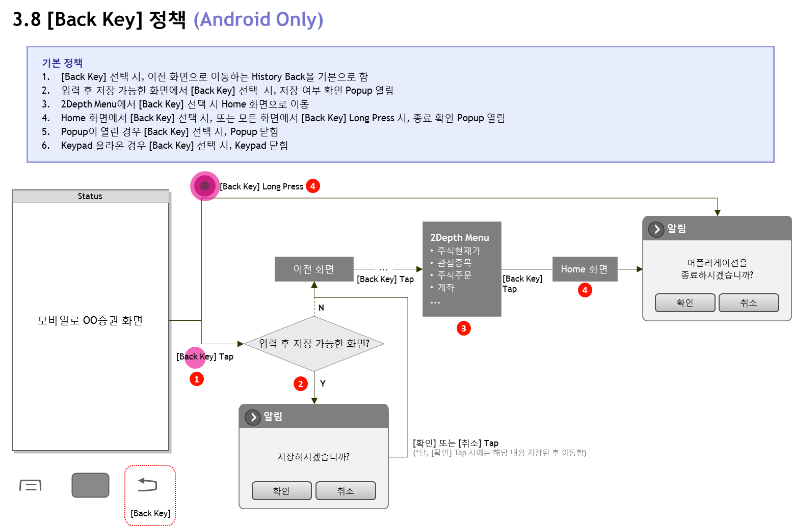
3) Android 대응을 위한 UI 기획
2. Morpheus UI 기획 Guideline
Back Key
네비게이션 설계 시 Android OS에만 해당하는 Back Key에 대한 설계를 반드시 포함합니다.
[Back Key] 선택 시의 기본 정책 명시
알림
Flow를 통해, 정책에 대한 이해를 도움
어플리케이션을
종료하시겠습니까?
취소
확인
알림
메인(홈)화면,입력화면에서 [Back Key]선택 시 인터렉션을 반드시 포함
저장하시겠습니까?
취소
확인

Slide 36
3) Android 대응을 위한 UI 기획
2. Morpheus UI 기획 Guideline
Widget
서비스 요건에 Widget 제공이 있을 경우 Android OS 용 Widget UI 및 정책을 명시해줍니다.
Status
D/P 정보 및 링크 화면 등에 대한 상세 요건 확인도 필요
1X1, 2X1, 2X2, 2X3, 3X1, 3X3, 4X1, 4X2, 4X4 등 고객으로부터 원하는 Widget 사이즈 확인 필요함
스마트 알림
이번 달 내역 2012.05.01~2012.05.31
30
입금
출금
1,000,000 원
500,000 원
상세 보기
제공 정보 요소에 대한
터치 영역 고려 필요
2012.05
Widget 사이즈를 여러 벌로 제공 할 경우
제공되는 D/P 정보 및 버튼 등에 대한
사이즈 별 정의 필요
일정 보기
카드
100,000 원
상세 보기
Widget 제공 시,
한 화면에 너무 많은 정보 요소를 제공하지 않도록 주의 필요

Slide 37
3. Morpheus UX Basic Interaction
Navigation
Layout
Component
General UX Scenario

Slide 38
1) Navigation
3. Morpheus UX Basic Interaction
Navigation이란?
앱 사용 중 원하는 기능을 실행하기 위하여 메뉴와 화면을 이동하는 방식을 말합니다.
Navigation 설계 시 수직 Depth, 수평 Depth, Link Navigation 등에 대한 일관성 있는 정의가 필요합니다.
[이전] 버튼 필요
[Home]
[1Depth]
[2Depth]
[Others]
Status
Status
Status
Status
Home
Menu03
Title
Title
전체
메뉴
이전
전체
메뉴
이전
전체
메뉴
bt01
Tab01
Tab02
Tab03
[이전] 버튼 필요
Home 화면에는 [이전] 버튼 없음
사이트맵 기능을 하는 경로 제공
[닫기] (또는 이전) 버튼 필요
[완료], [확인] 등 버튼 동반함
하위를 Tab으로 분기할 수도 있음
Page Indicator가 제공되는 경우, 마지막 화면에서 Looping 가능한지 개발과 협의 필요
편집, 추가, 삭제, 검색 등의 기능 화면은 Depth 화면과 구분해서 Full page popup 등으로 제공하는 것이 명확한 구분을 줄 수 있음
Menu01
Menu02
Menu03
Menu04
Menu01
Menu02
Menu03
Menu04
Menu01
Menu02
Menu03
Menu04
해당 화면인 경우 선택됨 표시 필요
하위 Depth에서도 하단 Tab Bar를 노출할 지에 대한 고민 필요 (공간 확보 VS 언제나 볼 수 있음)
용어
수직 Depth Navigation : 메뉴 구조에서 사위 Depth와 하위 Depth 간의 이동
수평 Depth Navigation : 같은 레벨의 Depth 간의 이동
타 메뉴 직접 진입 Navigation : 하나의 하위 Depth 혹은 하나의 콘텐츠 화면에서 다른 메뉴의 화면으로 이동
Link Navigation : 다른 카테고리 메뉴와 앱 간 이동

Slide 39
1) Navigation
3. Morpheus UX Basic Interaction
Navigation Flow
Navigation 이동 시 화면 전환 Animation을 제공하는 경우,
그 단계를 Flow로 표현하는 것이 보다 직관적이고 구현 누락도 방지합니다.
상/하위 화면으로 전환 시
추가, 편집, 삭제, 설정, 선택 등 기능 모드 화면으로 전환 시
하위/상위 Depth로 이동 시 Animation이 있는 경우 Flow 정의 필요
[1 Depth]
[2Depth]
[기존 화면]
[전환된 화면]
Full Pop-up 열기/닫기 시 Animation이 있는 경우, Flow 정의 필요
Status
Status
Status
Status
Status
Status
1 Depth
1 Depth
2 Depth
Title
Title
편집모드
이전
이전
취소
Slide
1 Depth
1 Depth
2 Depth
2 Depth
Slide
편집모드
취소
Quick Menu
Quick Menu
Quick Menu
Quick Menu
Status
Status
[이전] 버튼 Tap시 화면 Slide Right되며 상위 Depth로 이동
Status
Status
[취소] 버튼 Tap시 화면 Slide Down 되며 닫힘
1 Depth
2 Depth
Title
Title
Slide
편집모드
1 Depth
1 Depth
2 Depth
취소
1 Depth
Slide
Tab 간의 이동 시 Interaction이 있는 경우, Flow 정의 필요
Quick Menu
Quick Menu
Quick Menu

Slide 40
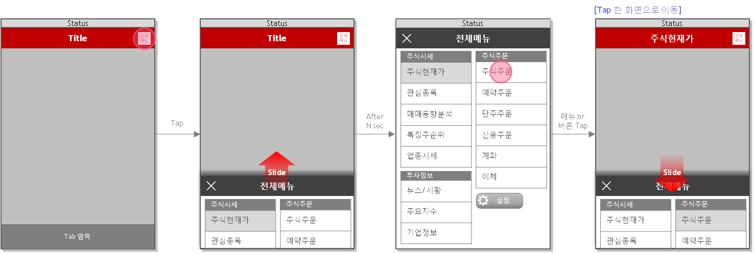
1) Navigation
3. Morpheus UX Basic Interaction
전체메뉴(Sitemap)
증권 애플리케이션과 같이 메뉴가 많은 경우, 모든 메뉴로 한번에 이동할 수 있는 전체메뉴 화면을 제공합니다.
모든 메뉴를 제공해야 함
항상 볼 수 있는 위치에 [전체메뉴] 버튼 제공
이전
Flow로 보다 명확히 표현함

Slide 41
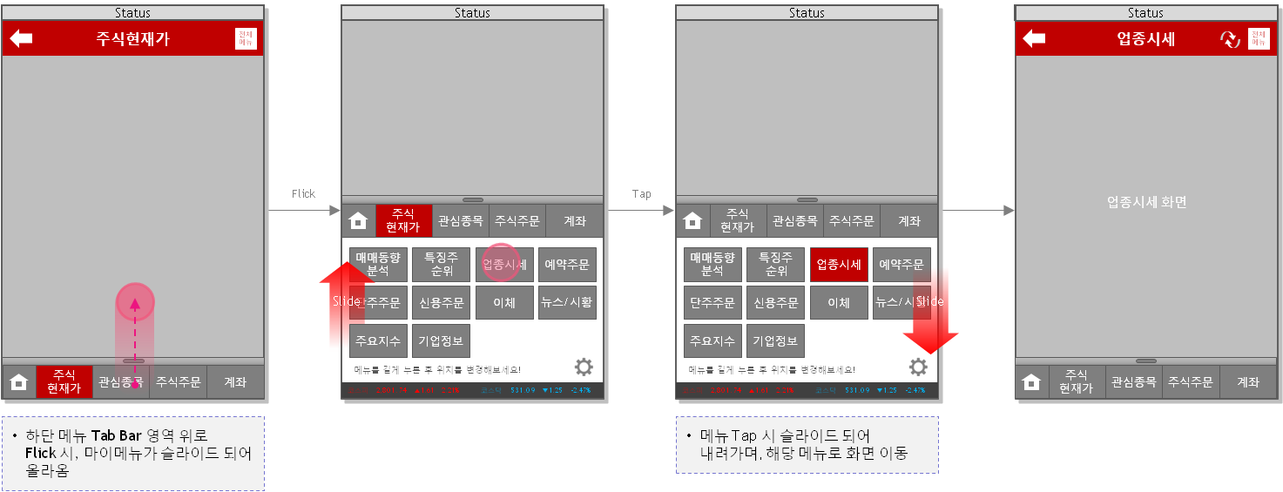
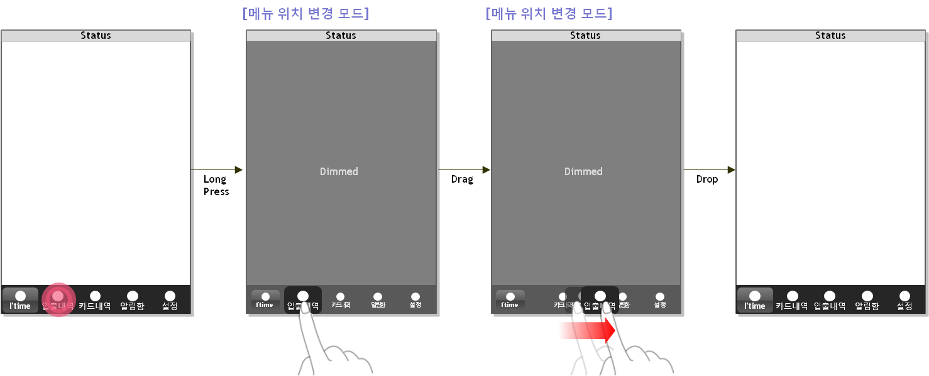
1) Navigation
3. Morpheus UX Basic Interaction
Customized Menu
사용자가 원하는 대로 Navigation을 변형하여 사용할 수 있도록 할 수도 있습니다.
사전 개발 협의를 진행하여 조율하는 과정이 필요합니다.
Sample1
이전
이전
Tab Bar를 꺼내서 위치를 변경하는 방식
(메뉴가 많은 경우)
Flow로 보다 명확히 표현함
Sample2
Tab Bar에서 바로 위치를 변경하는 방식 (메뉴가 적은 경우)
메뉴 순서 변경을 위해 Drag & Drop 인터랙션이 필요한 경우 개발과 사전 협의 필요

Slide 42

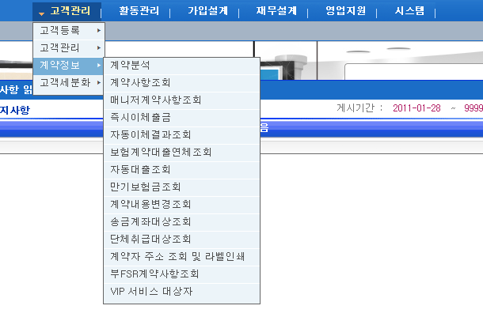
1) Navigation
3. Morpheus UX Basic Interaction
디바이스 Customized
PC, Tablet, Smart Phone 등 여러 해상도의 디바이스에서 같은 애플리케이션을 제공하는 경우,
Navigation은 각 디바이스에 최적화된 형태로 별도 구성됩니다.
[Tablet]
Status
고객관리
계약정보
계약사항조회
[Smart Phone]
계약사항조회
부FSR계약사항조회
COS결과현황조회
자동이체조회
자동대출조회
VIP서비스대상자조회
Status
이전
계약정보
[기존 PC 시스템]
계약사항조회
부FSR계약사항조회
COS결과현황조회
자동이체조회
자동대출조회
VIP서비스대상자
Status
이전
계약사항조회
계약기준일
2010.07.26 (월)
~
2011.07.26 (화)
계약자/피보험자명
상태
전체
조회
Smart Phone UI에 맞는 Navigation으로 변경 (모든 내용을 한 화면에 넣기보다는 화면을 분기하여 정보 제공함)
Tablet UI에 맞는 Navigation으로 변경 (각 Component의 Touch 영역을 확보하되, Tablet의 넓은 화면 활용)

Slide 43
2) Layout
3. Morpheus UX Basic Interaction
Layout이란?
보여지는 요소들의 시각적, 기능적 계획에 맞게 한정된 공간에 적절하게 배열하는 작업을 의미합니다.
Layout 구성의 목적은 명확한 정보 전달과 시각적인 아름다움을 표현하는 데 있습니다.
Status
Title
이전
전체
메뉴
고려사항 ①
목적에 알맞게 구성
1
2
3
4
고려사항 ④
전체적으로 통일된 화면과 규칙으로 구성
Scrollable
고려사항 ②
사용자가 보기 쉽고 이해하기 쉽도록 구성
고려사항 ③
한 화면에 많은 기능을 제공하지 않음
고려사항 ⑤
서로 관련된 기능을 가진 메뉴는 Grouping 하여 제공
Tab1
Tab2
Tab3
Tab4

Slide 44
2) Layout
3. Morpheus UX Basic Interaction
Basic Layout
대부분의 화면에 공통적으로 적용되는 기본 Layout을 정의하여,
다양한 화면을 구현하여도 기본적인 통일성을 유지할 수 있도록 합니다.
Status
Status Bar
Title Bar - Title 및 버튼 제공 - Title은 중앙 정렬됨 - 버튼은 메뉴에 따라 제공 개수가 다름 (0~4개) - 1-1 : 2Depth이상의 화면에서 해당 위치에 [이전] 버튼 또는 [취소] 버튼으로 제공될 수 있음
Tab / Spinner / Dropdown - 메뉴에 따라 제공유무가 다르며 화면 특성에 따라 Tab, Spinner, Dropdown 버튼 등으로 구성될 수 있음 - GUI 가이드에 따라, 아이콘 제공 유무 다를 수 있음
[GUI]
상단 Tab Bar 영역의 높이는 Tab, Spin 버튼, Dropdown 버튼 등 노출 Component에 따라 다를 수 있음
Title Bar, Tab Bar 등 대부분의 화면에 공통적으로 적용되는 Layout을 표시
Title
1
Bt1
Bt2
Bt3
Bt4
Title Bar
공통 적용 가능한 부분만 General 하게 표현함
2
Tab/Spin/Dropdown
Scroll 영역 표시
Client영역
(Scrollable)
Tab 1
Tab 2
Tab 3
Tab 4
Tab 5
Tab Bar
GUI 가이드에 따라 UI 달라질 수 있음을 명시함

Slide 45
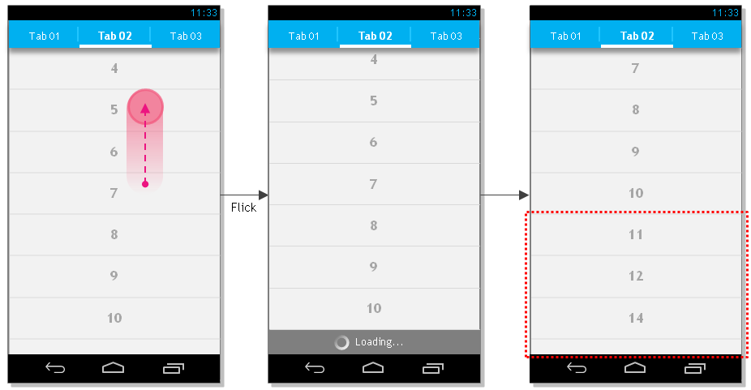
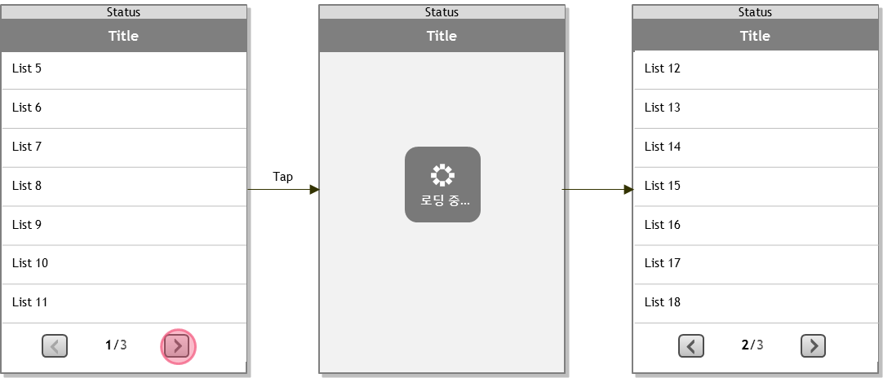
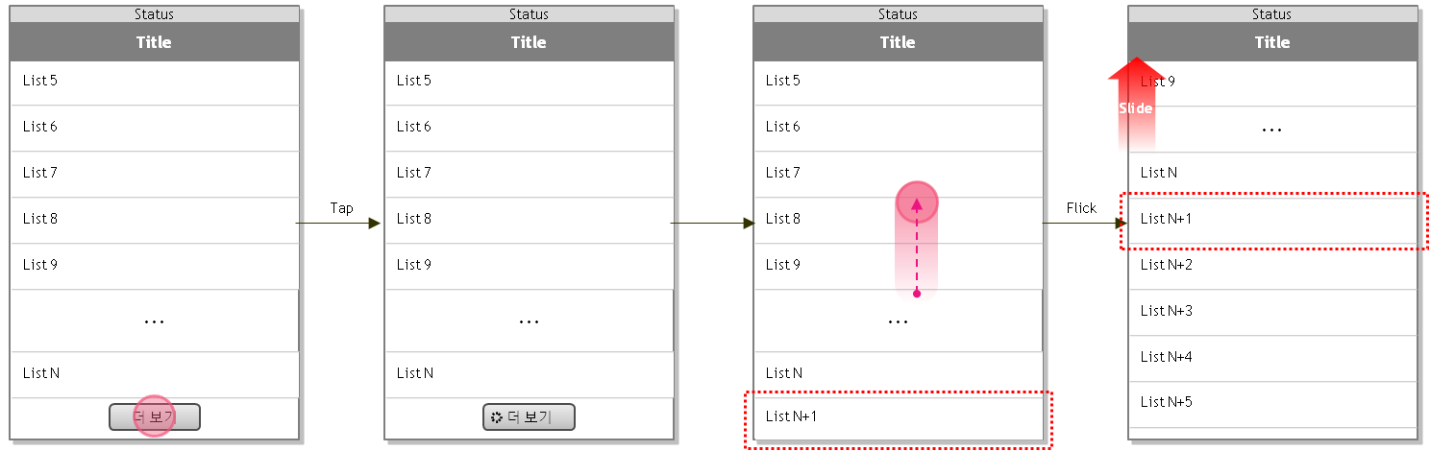
2) Layout
3. Morpheus UX Basic Interaction
List 제공 정책
List 화면에서 모든 List를 한번에 가져올지,
Scroll 시, List 자동 더 보기 or [더 보기] 버튼 제공 or Paging 부여할지 사전 개발 협의 후에 명시합니다.
자동 더보기 Case
Paging Case
가능하다면 자동 더 보기 방식이 가장 좋지만, 속도 등의 이슈가 발생할 수 있으므로, 반드시 개발 확인하고 기획 필요
특정 개수의 List까지 한번에 D/P 한 후, [<][>]버튼 Tap 시, 이전/다음 목록을 D/P하는 사례
더보기 Case
더보기 Case
특정 개수의 List까지 한번에 D/P 한 후, [더보기] 버튼을 제공하는 사례

Slide 46
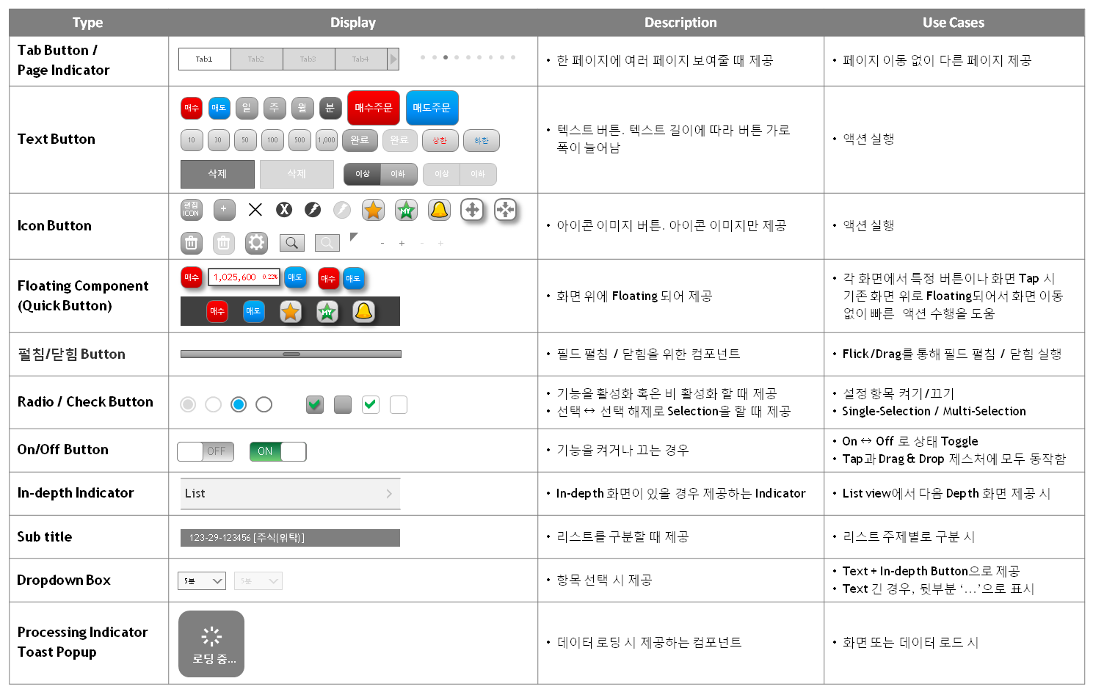
3) Component
3. Morpheus UX Basic Interaction
Common component
Morpheus 로 아래와 같은 다양한 Component를 제공할 수 있습니다.
※ 모든 Component는 앱 특징이나 기능에 따라, 위와 다르거나 변형되어 기획될 수 있음

Slide 47
3) Component
3. Morpheus UX Basic Interaction
버튼
버튼은 기능에 따라 텍스트, 아이콘, 또는 아이콘+텍스트 유형 등으로 기획될 수 있으며,
이는 GUI 가이드에 따라 변경될 수 있습니다.
구분 | UI & Description
텍스트 버튼
 | 텍스트 버튼. 텍스트 길이에 따라 버튼 가로 폭이 늘어남 비활성 상태 버튼 제작 필요함 Tap 시 액션 실행
아이콘 버튼
 | 아이콘 이미지 버튼. 아이콘 이미지만 제공 비활성 상태 버튼 제작 필요함 Tap 시 액션 실행
아이콘 + 텍스트 버튼
 | 아이콘 이미지 + 텍스트 버튼. 아이콘 이미지와 텍스트 동시에 제공 비활성 상태 버튼 제작 필요함 Tap 시 액션 실행
버튼 특성에 따라 그룹핑 하여 지정된 위치에 제공함
확인
확인
버튼
버튼
저장
저장
버튼
Status
아이콘 버튼
조치자
+
-
아이콘 + 텍스트 버튼
 | 업무 | 성명
 | 공통 | 김기준
 | 공통 | 이정호
 | 토목 | 김성진
 | 토목 | 한지민
 | 보선 | 강나래
 | 전기 | 김도철
 | 토목 | 나철도
 | 설비 | 이공사
그룹1
추가
삭제
비활성 Case가 있을 경우 정의 필요
+
-
+
-
추가
삭제
추가
삭제
확인
텍스트 버튼
확인

Slide 48
3) Component
3. Morpheus UX Basic Interaction
Single/Multi selection
Selection은 화면 및 기능에 따라, Single과 Multi Selection으로 구분 되며 선택 상태, 비활성 상태 등의 Case를 명시합니다.
Case |  | UI | D/P 정책
Single Selection | 선택해제 상태 |  | (List형) 각 List 첫 번째 필드에 존재하며 Tap 시 체크 선택된 상태로 변경됨 (조건형) 조건 텍스트 앞에 위치하며 Tap 시 체크 선택된 상태로 변경됨
 | 선택 상태 |  | (List형) 각 List 첫 번째 필드에 존재하며 Tap 시 체크 해제된 상태로 변경됨 (조건형) 조건 텍스트 앞에 위치하며 Tap 시 체크 해제된 상태로 변경됨
 | 비활성 상태 |  | (List형) 각 List 첫 번째 필드에 존재하며 Tap 불가 (조건형) 조건 텍스트 앞에 위치하며 Tap 불가
Multi Selection | List 전체 체크해제 상태 |  | List의 Title 첫 번째 필드에 존재하며 Tap 시 모든 List의 체크박스가 선택된 상태로 변경됨
 | List 전체 체크선택 상태 |  | List의 Title 첫 번째 필드에 존재하며 Tap 시 모든 List의 체크박스가 해제된 상태로 변경됨
 | 체크해제 상태 |  | (List형) 각 List 첫 번째 필드에 존재하며 Tap 시 체크 선택된 상태로 변경됨 (조건형) 조건 텍스트 앞에 위치하며 Tap 시 체크 선택된 상태로 변경됨
 | 체크선택 상태 |  | (List형) 각 List 첫 번째 필드에 존재하며 Tap 시 체크 해제된 상태로 변경됨 (조건형) 조건 텍스트 앞에 위치하며 Tap 시 체크 해제된 상태로 변경됨
 | 비활성 상태 |  | (List형) 각 List 첫 번째 필드에 존재하며 Tap 불가 (조건형) 조건 텍스트 앞에 위치하며 Tap 불가



Slide 49
3) Component
3. Morpheus UX Basic Interaction
Input box
Input box도 입력 전/후, Tap 시, 비활성 시 등 각 Case에 대한 정의가 필요합니다.
Case | 입력 전 | Tap 시 | 입력 후 | 비활성 시 | D/P 정책
직접 입력 |  |  |  |  | 입력 전에는 필요에 따라 가이드 텍스트 를 제공 Input box Tap 시 Keypad 슬라이드 업 되며 가이드 문구는 유지됨 텍스트 입력 시, 가이드 문구 없어지고 직접 입력 가능 기존에 입력한 글자 있을 경우 Tap 시, 기존 입력 내용 끝에 커서가 위치됨 [x] 버튼 제공하며, Tap시 모든 글자 한 번에 삭제
조회하여 입력 |  | 조회 Pop-up 열림 |  |  | 조회 Pop-up에서 선택한 값이 해당 박스에 D/P됨 입력 전에 ‘조회’ 가이드 텍스트 제공
날짜/시간 선택 입력 |  | Date/Time Picker 열림 |  |  | Date/Time Picker 에서 선택한 날짜나 시간이 해당 Input box에 D/P됨 입력 전에 ‘날짜 선택’, ‘시간 선택’ 가이드 텍스트 제공 날짜 및 시간 D/P 방식은 프로젝트 별 정책에 따름
내용을 입력하세요
|내용을 입력하세요
홍길동
홍길동
홍 |
X
조회
검색어
검색어
날짜 선택
2012.04.22
2012.04.22
시간 선택
9시 30분
9시 30분

Slide 50
3) Component
3. Morpheus UX Basic Interaction
Tab Bar
Tab Bar UI는 애플리케이션의 컨셉이나 메뉴구조에 따라서 다양한 방식으로 시도할 수 있습니다.
Tab 메뉴가 많은 경우에는 펼침/닫힘 Component나 Scroll 기능을 주기도 합니다.
Sample1
Sample2
기준
펼침/닫힘 버튼 제공으로 모든 Tab을 한눈에 볼 수 있음
1
2
3
4
Tab1
Tab2
Tab3
Tab4
Flick
Tap
Flicking을 통한 슬라이드로 모든 Tab으로의 접근이 가능
Slide
Tab1
Tab2
Tab3
Tab4
3
4
5
6
Tab5
Tab6
Tab7
Tab8
Tab9
Tab10
Tab11
Tab12
Flicking시 다음 Tab의 이동 위치 정의 필요
선택된 Tab 을 다시 선택하는 경우, 컨텐츠 영역을 Refresh 할 것인지,
아무 액션도 제공하지 않을 것인지
정책 정의 필요
5
6
7
8
Tab 수가 최소, 최대, 홀수, 짝수인 경우 등 Tab 개수의 Case에 대한 UI 정책 정의 필요
Tab 내 D/P되는 텍스트 수에 따른 대응 정책 정의 필요

Slide 51
3) Component
Updated (2013/11/19)
iOS7에 맞게 UI Component 변경
3. Morpheus UX Basic Interaction
Drop down list
Drop down list Tap 시 UI에 대한 정의를 필수적으로 제공합니다.
개발 환경이나 요건에 따라, Wheel Picker 또는 Customized Pop-up을 제공할 수도 있습니다.
Sample1
Sample2
Status
확인
주식현재가
이전
전체
메뉴
삼성전자
1,025,500
OS 별 Native Pop-up을 제공하는 것은 개발 확인 없이도 가능
▲111,100 (0.5%)
차트
매매동향
기업정보
뉴스
선택항목 01
선택항목 02
선택항목 03
바로 아래로 떨어지는 Drop down list는 개발 확인 후 진행
일
주
월
분
5분
1분
5분
10분
[iPhone]
[Android]
공통 스타일인 Customized List Popup으로 제공 가능함
20분
Title
차트영역
30분
아래로 슬라이드 되는 Animation 또한 개발 확인 후 진행
60분
선택항목 01
선택항목 02
선택항목 03
선택항목 04
선택항목 05
120분
Tab 영역
제공 목록이 많을 경우 List Popup으로 제공 권장
!
공통 스타일인 Customized List Popup으로 제공 가능함
취소
확인
공통 스타일인 Customized List Popup으로 제공 가능함

Slide 52
3) Component
3. Morpheus UX Basic Interaction
Loading Indicator
로드 중인 상태를 나타내는 UI는 업데이트 완료 시점을 알 수 있는지에 따라,
Progressing Indicator와 Progress Bar로 구분하여 제공합니다.
[Processing indicator]
[Progress Bar]
디바이스 및 사용자 정보 체크 중입니다.
리소스 업데이트 중입니다.
30%
[Progressing Indicator]
업데이트 완료 시점을 을 알 수 없는 경우 제공
Status Bar, Contents 영역, 버튼 등에서 제공
11:33
11:33
업데이트중...
1.87 MB/21.46 MB
8%
삭제
로딩 중…
[Progress Bar]
업데이트 완료 시점을 알 수 있는 경우 제공
Pop-up, List View, Contents 영역 등에서 제공
현재까지 로딩된 상태를 알 수 있도록 텍스트 정보 제공 ex) 15/40, 40%
다운로드 중...
11:33
삭제

Slide 53
3) Component
3. Morpheus UX Basic Interaction
Component 비활성 & Hidden 정책
Component의 모든 비활성이나 Hidden Case들이 빠짐없이 개발될 수 있도록, 해당 내용을 한 장으로 정리합니다.
체크박스 선택 시 [완료] 버튼 활성화
비활성 Case
Hidden Case
Status
최근조회종목 삭제
Status
완료
주식현재가
전체 선택
삼성전자
유라클
POSCO
안랩
현대자동차
LG전자
이전
전체
메뉴
Status
삼성전자
1,025,500
▲111,100 (0.5%)
바로바로
호가
체결
거래원
일별
000 증권
4,185 | 1,025,800 | 0.00%
24,185 | 1,025,750 | 0.00%
5,560 | 1,025,700 | 2.87%
15,560 | 1,025,650 | 1.23%
226 | 1,025,600 | 0.22%
10,026,520 | 1,025,550 | 1.01%
 | 1,025,500 | 0.29% | 1,154
 | 1,025,450 | 0.34% | 501
 | 1,025,400 | -0.83% | 124
 | 1,025,350 | -0.51% | 24,185
 | 1,025,300 | -2.54% | 15,560
 | 1,025,250 | -2.54% | 1,550
 | 890,000 1,047,000 1,047,000 984,000 1,040,000 1,024,000 890,000 | 거 시 고 저 기 상 하
이용자 ID

ID저장
-5
시세조회용 OFF 시 입력박스 활성화
이용자 비밀번호
Login
23
‘정규 시간 외에만’ [시간외] 버튼 노출
시간 외
공인인증 비밀번호
체결가 1,025,500 1,025,500 1,025,500 1,025,500 1,025,500 1,025,500 | 체결량 10 256 1,000 568 22 2 1,000 410
-2
ON
시세조회용
모든 정보 입력 시 [Login] 버튼 활성화
주식 현재가
관심종목
주식주문
계좌
고객센터
공인인증센터
설정

Slide 54
3) Component
Updated (2013/11/19)
Contents가 없는 경우에 대한 케이스를 고려하도록 관련 정의 추가
3. Morpheus UX Basic Interaction
No contents case
Contents를 제공하는 모든 화면에서는 No contents case를 UI로 정의하여, 구현이 누락되지 않도록 합니다.
Sample1
Sample2
Status
Status
시세 알림 설정
종목검색
Contents가 없는 경우에는 버튼의 비활성 Case 고려 해야 함 (삭제할 Contents가 없으므로 삭제버튼 비활성 처리)
이전
전체
메뉴
시세 알림 받기 시세 알림 전체의 ON/OFF를 설정합니다.
야이
+
시세 알림은 최대 5개의 종목까지 설정 가능합니다.
검색 결과가 없는 경우도 항상 고려해야 함
Contents가 없는 경우, 해당 영역에 대한 화면 정의 필요
(미 정의 시, 빈 화면으로 개발 될 수 있음)
시세 알림을 추가해주세요.
검색 결과가 없습니다.
Contents가 없는 케이스에 따라 차별화된 Icon 제공
정의된 아이콘 및 안내문구는
화면 중앙에 배치되도록 정의
주식 현재가
관심종목
주식주문
계좌
용어
No contents case : Content 영역에 제공될 Content가 존재하지 않아, 이를 표시하는 문구나 아이콘을 대신 제공하는 경우

Slide 55
4) General UX Scenario
3. Morpheus UX Basic Interaction
앱 아이콘
앱 Title 제공 기준을 제시하기 위하여 앱 아이콘 정의 화면을 제공합니다.
앱 Title이 한 줄에 모두 D/P 되는 Case
앱 Title이 한 줄에 모두 D/P 되지 않는 Case
Status
Status
앱 아이콘 이미지는 GUI 가이드에 따라 적용
App.
Icon
App.
Icon
모바일로 OO증권
모바일로…증권
제공될 텍스트 정보가 길 경우 줄여 제공되므로 사전 검토 필요
자사에서 기 제공하는 서비스 및 확장성을 고려하여 텍스트 정보에 CI(회사명)를 제공할지 BI(앱 명)를 제공할지 정의 필요

Slide 56
4) General UX Scenario
3. Morpheus UX Basic Interaction
Intro
Intro는 모든 앱 실행 시 제공되는 화면이므로 Scenario에 반드시 포함되며, 아래와 같은 정보들이 고려되어야 합니다.
Sample1
Sample2
Status
Status
서비스 명 및 슬로건은 요건에 따라 적용
언제 어디서나
고객과 함께하는 OOO라이프
바로바로
OO 서비스
SMART Service
Application Title
ABC
알림
서버에 접속할 수 없습니다.
WIFI/3G연결 상태를 확인 후
다시 시도해 주시기 바랍니다.
네트워크 접속 오류 등 앱 진입 시 발생할 수 있는 Alert Pop-up 명시
최초 진입 시, 이후 진입 시 등으로 로딩 정책 분기 될 수 있음. 개발과 협의 하여 필요 시 다르게 제공
리소스 업데이트 중입니다. (30%)
Ver.1.0.0
최근 업데이트 : 2011.04.04. 16:45:52
확인
Ver.1.0.0
최근 업데이트 : 2012.10.12. 16:45:52
디바이스 및 사용자 정보 체크 중입니다.
버전, 업데이트 정보 제공
진행률 알 수 없는 경우 Processing Indicator 제공 (Component > loading indicator 화면 참조)
로고
Application Title
로고
OO 서비스

Slide 57
4) General UX Scenario
3. Morpheus UX Basic Interaction
Login
필요한 애플리케이션에 한하여, 아래와 같은 공통적인 고려사항을 바탕으로 Login 화면이 설계됩니다.
앱 특성 및 요건에 따라 ID 저장 체크박스 제공
알림
로그인 없이 앱 진입이 가능한 경우 [닫기], [X], [취소] 등의 버튼 제공
비밀번호가 일치하지
않습니다. 다시 시도해주세요.
[오류 N/5회]
Status
바로바로
확인
Application Title
ID, 비밀번호 입력 시 Keypad 노출했을 때 입력박스 가리지 않도록 함
[모든 정보 입력 시
활성화]
이용자 ID

ID저장
알림
이용자 비밀번호
로그인
로그인
ID, 비밀번호 오류 등 Login시 발생할 수 있는 Alert Pop-up Case 명시
공인인증 비밀번호
존재하지 않는 ID 입니다.
ID/PW 로그인과 공인인증 로그인을 분기해야 하는 금융 애플리케이션의 경우 요건 확인 후 해당 기능 제공
ON
시세조회용
확인
알림
로그인 관련 필요한 메뉴는 요건 확인 후 제공
공인인증 비밀번호가 일치하지
않습니다. 다시 시도해주세요.
[오류 N/7회]
고객센터
공인인증센터
설정
ID, 비밀번호 입력 시 [로그인] 버튼 활성화 됨
확인

Slide 58
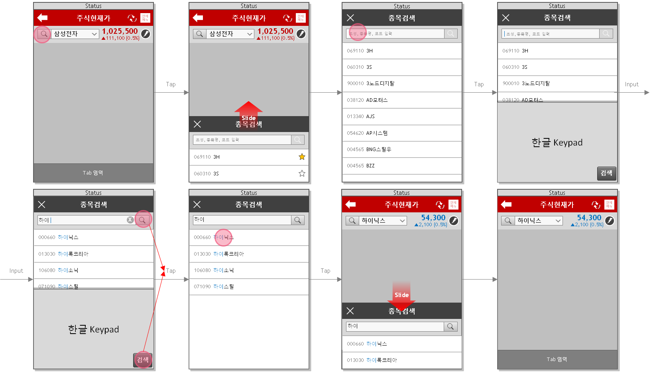
4) General UX Scenario
3. Morpheus UX Basic Interaction
Search
검색기능을 제공할 경우 공통 Flow로 설계합니다.
이전
이전
검색 화면은,
되도록 화면을 전환하여 제공함
Search의 경우, 반드시 Flow를 그려주어야 함
이전
이전
실시간 검색어 제공 여부 개발 확인 및 명시 필요
검색 후 결과가 없을 경우 No Contents Case 고려 필요
입력한 검색어는
검색 결과 값에 하이라이트(Highlight) 표시함

Slide 59
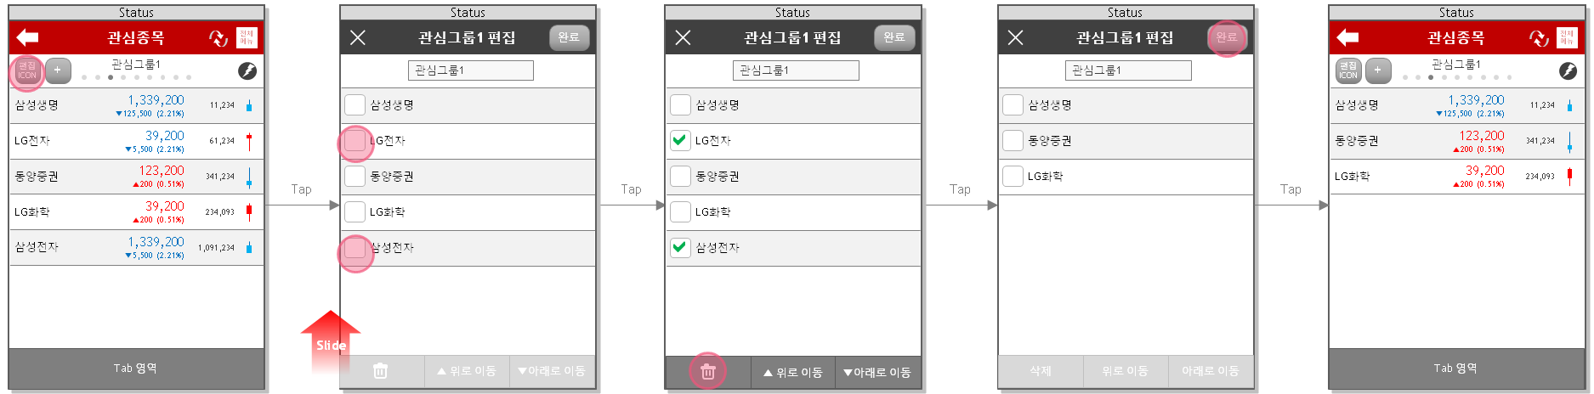
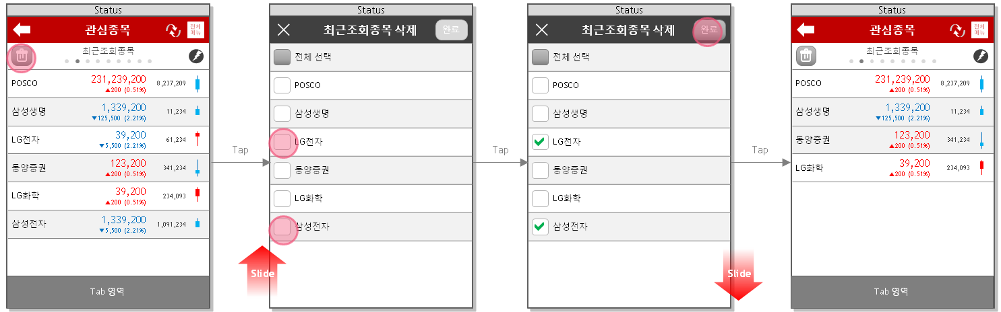
4) General UX Scenario
3. Morpheus UX Basic Interaction
Delete
화면에서 삭제 버튼을 직접 제공할 지, Long Press 등의 액션 후에 제공할 지 등 화면 특성에 맞도록 정의합니다.
편집 모드 진입 후 삭제 버튼 제공
Sample1
이전
이전
Delete의 경우, 반드시 Flow를 그려주어야 함
Sample2
이전
이전
삭제 버튼 직접 제공
삭제 화면으로 이동함

Slide 60
4) General UX Scenario
3. Morpheus UX Basic Interaction
Edit
편집 화면의 경우도, 많은 애플리케이션에서 비슷한 유형으로 활용되는 UI입니다. 화면 특성에 따라 맞도록 정의합니다.
Status
[완료] 또는 [저장] 등의 버튼으로 편집을 완료할 수 있음
Sample1
Status
Sample2
가상수익률 편집
일정 편집
완료
취소
완료
[취소] 또는 [닫기] 버튼으로 편집을 취소할 수 있음
일정
D-Day
3S | 매입가 9,200 | 수량 10
팜스토리 | 매입가 1,250 | 수량 10
수정
제목 엄마생신
수정
기존에 입력한 내용을 수정하는 편집
날짜 2011년 3월 29일(월)
하루 종일
시간 00:00 ~ 24:00
ON
알림 알림 없음
반복 반복 없음
삭제, 이동, 수정 등의 기능이 집약된 편집
내용 선물 사드리기 잊...
▲ 위로 이동
▼아래로 이동

Slide 61
4) General UX Scenario
Updated (2013/11/19)
체크박스 다중 선택을 통한 리스트 순서 변경 불가로 해당 UI 변경
3. Morpheus UX Basic Interaction
Arrange
순서 변경 방식의 경우, 화면 특성 및 개발 환경에 따라 다르게 진행해야 할 수 있으니, 진행 전 개발 협의가 필요합니다.
Sample1
Status
Sample2
Status
관심그룹1 편집
관심그룹1 편집
완료
완료
관심그룹1
관심그룹1
삼성생명
LG전자
동양증권
LG화학
삼성전자
삼성생명
LG전자
동양증권
LG화학
삼성전자
Drag를 통한 List 순서 변경은 개발 확인 후 진행
삼성생명
Drag 외에 버튼 Tap 등 다른 방법으로 기획 가능
▲ 위로 이동
▼아래로 이동
!

Slide 62
4) General UX Scenario
3. Morpheus UX Basic Interaction
Version Update
Version Update 기능은 거의 모든 애플리케이션에 기본적으로 제공되며, 최신 버전인 경우와 아닌 경우를 모두 고려합니다.
[현재 애플리케이션이 최신 버전인 경우]
[현재 애플리케이션이 최신 버전이 아닌 경우]
Status
Status
버전 정보
버전 정보
현재버전, 최신버전, 최근 업데이트 일시 등의 버전 정보를 제공
이전
이전
현재버전 : V1.0.0
최신버전 : V1.0.0
최근 업데이트 : 2011.04.04. 16:45:52
현재버전 : V1.0.0
최신버전 : V1.0.0
최근 업데이트 : 2011.04.04. 16:45:52
지금 사용하고 계신 버전은
최신 버전입니다.
지금 사용하고 계신 버전은
최신 버전이 아닙니다.
최신 버전으로 이용 하시려면, 아래 [업데이트] 버튼을 눌러주세요.^^
최신 버전이 아닌 경우에만 제공
Tap 시, 해당 디바이스의 마켓또는 별도 구축된 서버로 이동함
업데이트
Copyright 2011 000 All rights reserved.
Copyright 2011 000 All rights reserved.

Slide 63
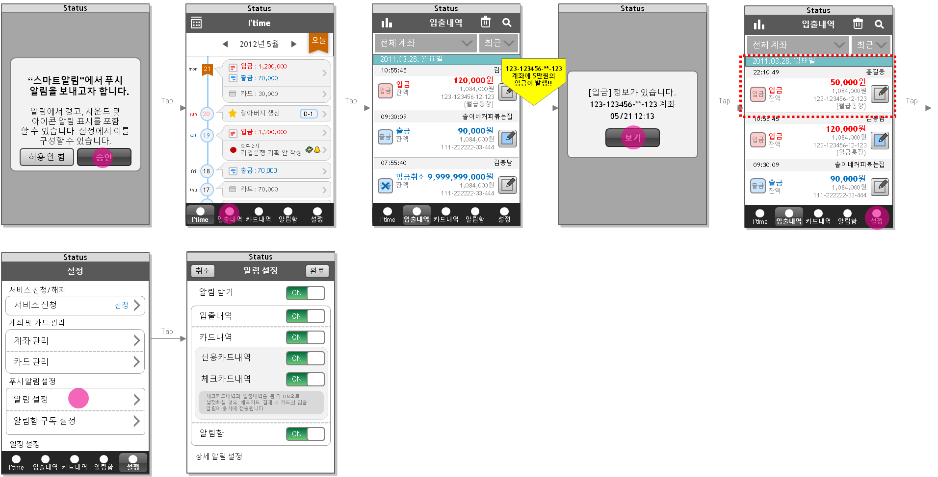
4) General UX Scenario
3. Morpheus UX Basic Interaction
Push
Push 기능은 각 OS 기본정책 및 상태 별로 다르기 때문에, Case별로 구분하여 정의합니다.
Push 수신 시, 최대 D/P 가능한 글자수를 고려하여 알림 문구 정의
최초 진입여부, Push 승인여부 등 각 Case에 따라 Flow로 표현하는 것이 누락을 방지할 수 있음
[최초 진입 시]
최초 진입 시 Push 수신 승인 알림 팝업 제공
애플리케이션 설정 화면에서
Push 수신 여부 및 상세 설정을 할 수 있는 기능 제공 (개발과 협의 필요)
Push Pop-up외 iOS의 알림센터나 Android의 Quick Panel도 Case에 따라 Flow 정의 필요

Slide 64
GUI Section

Slide 65
1. Morpheus GUI 디자인 프로세스
디자인 프로세스
디자인 프로세스 별 고려사항

Slide 66
1) 디자인 프로세스
1. Morpheus GUI 디자인 프로세스
아래와 같은 프로세스를 통해 GUI 디자인을 진행합니다.
[UX Process]
Research & Analysis
UX Proposal
UX/UI Scenario
GUI Design
[GUI Process]
대상 디바이스
설정
기준해상도
설정
컨셉 디자인
공통 스타일
가이드
정의
상세화면
디자인
확정
[GUI 산출물]
GUI Proposal
GUI General Style Guideline
PSD files
GUI Screenshot

Slide 67
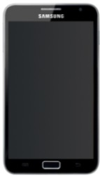
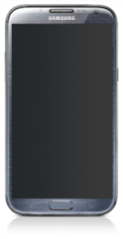
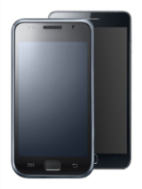
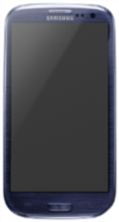
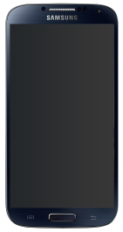
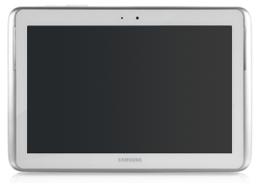
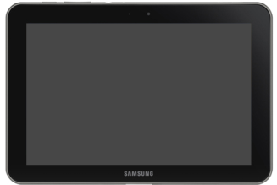
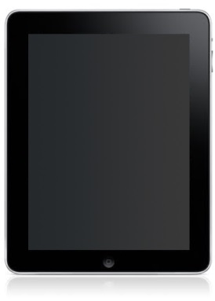
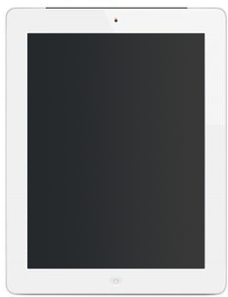
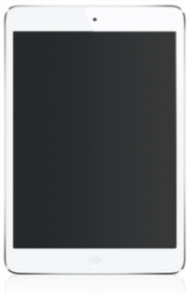
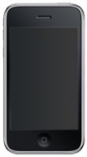


2) 디자인 프로세스 별 고려사항
1. Morpheus GUI 디자인 프로세스
대상 디바이스 설정
*참고 : 신규 출시 or 예정 디바이스, 플랫폼에 대한 고려사항은 제외함
디자인 시 기준이 되는 대상 디바이스 선정 및 대응되는 멀티 디바이스의 범위를 정해야 합니다.
Galaxy S, S2
4.3” / 480x800
Galaxy S3
4.8” / 720x1280
Galaxy Note
5.3” / 800x1280
Galaxy Note2
5.5” / 720x1280
Galaxy S4
5.0” / 1080x1920
Galaxy Note 10.1
10.1” / 1280x800
Galaxy Tab 8.9
8.9” / 1280x800
iPhone 3GS
3.5” / 320x480
iPhone 4, 4S
3.5” / 640x960
iPhone 5
4” / 640x1136
iPad mini
7.9” / 768x1024
iPad1, 2
7.9” / 768x1024
New iPad
9.7” / 1536x2048
iPad mini는 요건에 따라 Phone UI와 Tablet UI 중 선택하여 적용
7인치 이상의 Tablet PC는 요건에 따라 대응여부 별도 정의 필요
(단순 확대 or 별도 UI 대응)

Slide 68
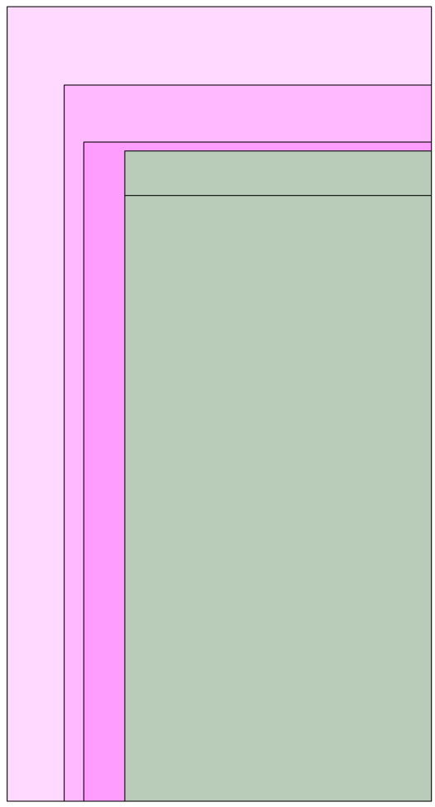


2) 디자인 프로세스 별 고려사항
1. Morpheus GUI 디자인 프로세스
기준 해상도 설정
대상 디바이스 및 멀티 디바이스에 대한 대응 범위 내에서 최대 해상도와 비례를 고려하여 기준 해상도를 설정합니다.
[실측사이즈]
[해상도]
[화면비례(가로폭 기준)]
Galaxy Note2 : 80.5 x 151.1 x 9.4 mm
Galaxy S4 : 1080 X 1920 px
iOS
Galaxy S4 / S3 : 69.8 x 136.6 x 7.9 mm
Android
Galaxy S2 : 66.1 X 125.3 X 9.4 mm
iPhone 5 : 58.6 x 123.8 x 7.6 mm
iPhone 4 : 58.6 x 115.2 x 9.3 mm
Galaxy S3 / Note2 : 720 X 1280 px
iPhone 5 : 640 X 1136 px
iPhone 4 : 640 X960 px
Galaxy S2
: 480 X 800 px
iPhone 3, 4, 4S
Galaxy Note
Galaxy S2
Galaxy Note2, Galaxy S3, S4,
iPhone5,
iOS 와 Android 플랫폼 모두 지원하는 앱 제작 시 최대 해상도 및 화면 비례를 고려하여 진행 (iOS의 경우 iPhone 5 필수고려사항)
아이콘, 오브젝트, BG패턴 : 최대 해상도 기준
레이아웃 : 가로축 최소 비례 기준

Slide 69




2) 디자인 프로세스 별 고려사항
1. Morpheus GUI 디자인 프로세스
컨셉 디자인
각 프로젝트에 적합한 컨셉 디자인을 Proposal하여, 확정 후 프로세스를 진행합니다.
명확하고 적합한
디자인 컨셉 설정

Slide 70



2) 디자인 프로세스 별 고려사항
1. Morpheus GUI 디자인 프로세스
공통스타일 가이드 정의 > Font, Color, Component
상세 디자인에 공통으로 반영할 수 있는 Font, Color, Component 스타일 가이드를 수립합니다.
메인, 서브 Color에 대한 정의
기본 Font 참고
지정 서체 외 별도 서체 적용 시 개발 파트와 협의 필요
(퍼포먼스 이슈)
OS에서 제공하는 시스템 폰트 제공
Android 기본 Font (Jelly Bean/4.2 기준) - 영문/숫자 /특수기호 : Roboto
(http://developer.android.com/design/style/typography.html) - 국문 : 나눔고딕
(http://hangeul.naver.com/font)
iOS 기본 Font (iOS6 기준)
- 영문/숫자/특수기호 : Helvetica
- 국문 : Apple SD Gothic Neo
*공통스타일 가이드 파일명 기준 : 프로젝트명_GeneralStyleGuide_v(버전).＊

Slide 71





2) 디자인 프로세스 별 고려사항
1. Morpheus GUI 디자인 프로세스
공통스타일 가이드 정의 > Layout
상세 디자인에 공통으로 반영할 수 있는 대표 UI Pattern의 Layout 의 스타일 가이드 수립합니다.
[Detail View Menu]
Status Bar
Title Bar (고정영역)
Sub Title Area
Contents Area
(멀티해상도 가변 영역)
디자인 작업 시 최대사이즈 고려하여 작업 진행
(최소기준 작업 시 이슈 표기)
Soft Key (고정영역)
각 Component 영역 간의 사이즈 및 위치,
텍스트 좌우 여백, 텍스트 행간 등 통일성을 갖도록
공통 Layout 유지
공통 Layout은 디자인 협업 및 Publishing 작업 효율을 향상

Slide 72





2) 디자인 프로세스 별 고려사항
1. Morpheus GUI 디자인 프로세스
상세화면 Design(1/2)
일관된 PSD Layer 정리를 통해 Publishing 작업의 효율 향상을 유도합니다.
각 영역, 오브젝트 별 Layer - 폴더로 정리
Component 오브젝트 (버튼, 인풋박스 등) : Case별 폴더 구분
Disable Case
Selected Case
- 구성요소에 따라 추가 및 변경 가능 : Radio Button, Check Box, On/Off Button 등
Tap(click) Case
Normal Case
TIP : Layer 컬러 지정에 대한 Tip 명시
Green : 영역별 사이즈 정의가 필요한 경우
Gray : Backup, holding 등 현재 버전에서 적용되지 않는 오브젝트 Layer
Red : 탭(click) 등 액션 시 디스플레이 되는 상태 Layer
Purple : 팝업 등 화면 초기에는 노출되지 않으나 이벤트에 의해 노출되는 오브젝트 Layer
수정내용 PSD파일 내 기재
PSD 파일 최초 배포 후 업데이트 발생 시
파일 내 수정내용 별도 기재하여 배포
PSD 파일 배포 시 Font파일 첨부하여 전달

Slide 73

2) 디자인 프로세스 별 고려사항
1. Morpheus GUI 디자인 프로세스
상세화면 Design(2/2)
파일 배포 시 PSD에 기재 불가능한 부분을 문서로 추가 정리 하여 배포합니다.
① Screen ID :
화면 통합을 위한
화면 별 넘버링
(UI 기획 및 개발 파트와 공통적용)
1
2
3
③ 적용 PSD파일명 :
작업 PSD 파일명
4
④ 공통 적용 가능 화면 :
해당 PSD 파일을 기준으로
변경하여 진행가능한 화면
②화면 Sample :
해당 화면 이미지
5
⑤ 기타 설명 :
상기 내용 외 추가설명
필요한 부분기재

Slide 74
2. Morpheus GUI 디자인 Guideline
Basic Guideline
Multi-Platform 대응을 위한 GUI 디자인
OS별 대응을 위한 GUI 디자인
Android 대응을 위한 GUI 디자인

Slide 75
1) Basic Guideline
2. Morpheus GUI 디자인 Guideline
확장성을 고려한 디자인
HTML 구조가 다양한 디바이스의 해상도에 대응 할 수 있는 확장 가능한 디자인을 제공합니다.
디자인 Keyword !!
다양한 해상도에 적합하도록 확장성을 고려한 디자인

Slide 76


1) Basic Guideline
2. Morpheus GUI 디자인 Guideline
CSS를 고려한 디자인
이미지 절감과 CSS 디자인을 통해 애플리케이션의 속도 및 퍼포먼스를 높입니다.
Download
Native files
Load
HTML
App.
실행
App. 설치
App.
실행
Morpheus 를 활용한 디자인 시 발생할 수 있는 문제
앱 설치 후 실행되는 HTML 화면의 컨텐츠는 용량이 클 경우 속도 저하에 따른 퍼포먼스 이슈가 발생될 수 있습니다.
특히 이미지로 처리된 디자인 요소가 많을 경우 컨텐츠 용량은 더 증가되어 이런 문제가 심화될 수 있습니다.

Slide 77




1) Basic Guideline
2. Morpheus GUI 디자인 Guideline
공통 권장사항
시스템 폰트 사용을 권장하고 이미지의 Vector Source를 확보합니다.
1. 시스템 폰트 사용
이유
시스템 폰트 이외 별도 폰트 적용 시 용량 보통 6~7MB 정도의 추가 용량 발생 → 속도 저하
텍스트를 이미지 파일로 사용 시 추가 용량 발생
사용방법
Platform에 기본 탑재된 시스템 폰트 사용
로고 등 디자인적으로 필요한 경우에만 최소화 하여 이미지 파일로 적용하도록 하며, 디자인 요소로 별도의 폰트 적용이 불가피한 경우 개발파트와 협의 필요
별도 폰트 사용 시 고려사항이 있다면 예외사항으로 추가
2. 이미지의 Vector Source 확보
이유
Bitmap 포맷으로 이미지 제작 시 Platform, 해상도 확장 시 대응하기 어려움
사용방법
일러스트 Vector 이미지 또는 포토샵의 Path , Shape를 활용하여 다양한 사이즈에 대응
용어
Bitmap: 그래픽 이미지 최소 단위 사각형 점인 픽셀이 모여 이루는 이미지 표시 방법. 사이즈에 비례하여 용량이 커짐. (예 : JPG,BMP,PNG,TGA 등)
Vector : 이미지 자체를 좌표, 크기, 색상 등의 데이터로 인식하는 이미지 표시 방법. 표현에 있어 한계가 있으나, 리사이징이 편한 단순한 이미지에 이용. (예 : ai, svg)

Slide 78



1) Basic Guideline
2. Morpheus GUI 디자인 Guideline
공통 지양 사항
불필요한 Effect를 과다하게 적용하지 않도록 간결하게 디자인합니다.
Effect 적용이 불가피한 경우 Publishing 파트와의 사전 논의를 통해 최적의 방안을 제시합니다.
!
라인 안에 라인, 박스 안에 박스
!
아웃라인(Stroke) 에 그라데이션 처리
!
큰사이즈 오브젝트에 Shadow 처리 (알파값이 적용된 Shadow 영역이 클 경우 퍼포먼스 이슈 발생)

Slide 79
2) Multi-Platform 대응을 위한 GUI 디자인
2. Morpheus GUI 디자인 Guideline
Screen Size > 해상도 비율 및 화면 별 여백
*참고 : 디자인 프로세스 별 고려사항 > 기준 해상도 설정
대상단말 기준으로 작업하되 대응단말에서 화면 비율 차이로 발생하는
세로 여분의 영역에 대하여 UI 및 Publishing 파트와 협의하여 화면 별 대응 방안을 고려합니다.
=
=
=
1 : 1.7
1 : 1.5
1 : 1.67
iPhone 3, 4, 4S
Galaxy S2
Galaxy Note2, Galaxy Note2 S3, S4, iPhone5
화면비율 차이에 따른 여분의 영역 발생
[iPhone3Gs, 4 (iOS)]
[iPhone 5 (iOS) / Galaxy Note2, S3, S4(Android)]
[S2,Android)]

Slide 80







2) Multi-Platform 대응을 위한 GUI 디자인
2. Morpheus GUI 디자인 Guideline
화면의 구성 > Full Screen 적용 시
확장성을 고려하여 Background와 오브젝트를 분리하여 디자인합니다.
[Splash, Loading 등 전체배경 주로 사용하는 화면]
확장 시 Bad Case
: 전체 이미지(1ea) 사용
확장 시 Good Case
: 배경과 오브젝트 이미지 분리
(예외)디자인 퀄러티를 중시하는 애플리케이션인 경우 아이덴티티 반응을 위해 해상도별 별도의 Splash 이미지 제공이 가능

Slide 81








2) Multi-Platform 대응을 위한 GUI 디자인
2. Morpheus GUI 디자인 Guideline
화면의 구성 > 패턴 적용 시
확장성을 고려하여 패턴화된 Background 이미지를 사용하여 디자인 합니다.
: 배경이미지 패턴 처리(반복 적용)
+ Zoom
+ Zoom
+ Zoom
[Background에 패턴 이미지를사용하는 화면]
확장 시 Bad Case
: 전체 이미지 처리로 인한 Pattern 이미지 Scale 오류 및 오브젝트 이미지 미확장
확장 시 Good Case
: 배경이미지 패턴 처리 및 확장성 고려한 오브젝트 이미지
다양한 화면 확장 시 패턴 이미지 및 오브젝트의 Scale을 사전에 확인
합니다.
오브젝트이미지의 리사이즈가 필요할 경우를 고려하여 디자인 요소가 잘리지 않도록 함

Slide 82



2) Multi-Platform 대응을 위한 GUI 디자인
2. Morpheus GUI 디자인 Guideline
화면의 구성 > Tile Menu 화면 적용 시
가변영역의 정보요소가 디바이스에 따라 적절히 배치될 수 있도록
해당 영역의 배경과 오브젝트를 분리 가능하도록 디자인합니다.
[iPhoen 4]
[Galaxy S3]
가변영역에서 CSS를 통해 조정되도록 배경과 오브젝트가 분리 가능하도록 디자인
가변영역
가변영역에서도 디자인 컨셉에 맞게 디스플레이 되도록 필요 시 디자인 스타일 가이드 제시
화면비율 차이에 따른 부분은 가변영역에서 각 텍스트 및 아이콘 간격을 조정

Slide 83


2) Multi-Platform 대응을 위한 GUI 디자인
2. Morpheus GUI 디자인 Guideline
화면의 구성 > N X N Grid Menu 화면 적용 시
아이콘 사이즈는 유지하되 아이콘의 위치 및 간격을 조정하여 디자인합니다.
[iPhoen 4]
[Galaxy S3]
비율에 따라 메뉴 영역이 세로로 길어질 수 없는 경우 위치 나 간격 등을 조절하여 디자인의 미려함을 잃지 않도록 대응
화면비율 차이에 따른 부분은 아이콘 위치 및 간격을 조정
(아이콘 사이즈 유지)

Slide 84

2) Multi-Platform 대응을 위한 GUI 디자인
2. Morpheus GUI 디자인 Guideline
화면의 구성 > List화면 적용 시
컨텐츠 영역에 추가 컨텐츠를 제공하되, 디바이스 별로 미려하게 디스플레이 되도록 디자인합니다.
[iPhoen 4]
[Galaxy S3]
리스트 크기 및 제공되는 폰트 사이즈는 디바이스 별로 미려하게 디스플레이될 수 있도록 필요 시 디자인 스타일 가이드 제시
화면비율 차이에 따른 부분은 리스트 영역을 추가하여 조정

Slide 85




2) Multi-Platform 대응을 위한 GUI 디자인
2. Morpheus GUI 디자인 Guideline
화면의 구성 > Pop-up(Customized Pop-up Only)
디자인이 필요한 Customized Pop-up의 경우 공통 Look으로 제작하며 타 컴포넌트와의 영역을 고려하여 제공합니다.
[Native Pop-up]
[Customized Pop-up]
Platform별 스타일에 영향을 받지 않는 Look 으로 디자인
(iOS)
(Android)
입력 이벤트가 있는 Pop-up의 경우 각 Platform 별 Keypad, Picker View 등의 영역 을 고려하여 최적의 사이즈로 작업
용어
Native Pop-up : OS 자체 제공 기본 Pop-up으로 디자인 불필요
Customized Pop-up : 앱에서 별도 제작하여 제공하는 Pop-up으로 디자인 제공 필요
Picker View : 날짜 선택이나 입력 값을 버튼을 통한 터치나 드래그를 이용하여 추가/삭제하는 기능 입력창

Slide 86




2) Multi-Platform 대응을 위한 GUI 디자인
2. Morpheus GUI 디자인 Guideline
화면의 구성 > 아이콘, 버튼
아이콘은 Vector 형태로 제공하고 버튼은 배경과 아이콘 이미지 또는 텍스트를 분리하여 제공합니다.
[아이콘]
[버튼]
박스 Shape는 CSS를 적용하고, 상위 Layer에 아이콘 이미지 or 텍스트를 배치
해상도별 대응을 위해
Vector Shape로 제작
박스 Shape는 해상도 별 확대 / 축소가 용이 하도록 디자인
Shape 사이즈(width, height) 의 min/max 값 정의 필요

Slide 87









2) Multi-Platform 대응을 위한 GUI 디자인
2. Morpheus GUI 디자인 Guideline
기타 고려사항 > Keypad
입력화면의 경우 멀티 디바이스의 화면비율 및 Keypad의 높이를 고려하여 컨텐츠 영역을 디자인합니다.
[iOS Keypad (640x960 해상도 기준)]
432px
[Android Keypad (480x800 해상도기준)]
332px
keypad
[Android Keypad (720x1280 해상도기준)]
507px
Input , 버튼 등 Component 조합 시
Height 값이 변동됨

Slide 88






2) Multi-Platform 대응을 위한 GUI 디자인
2. Morpheus GUI 디자인 Guideline
기타 고려사항 > 디자인 Style 및 사이즈 정의
Multi-Platform 적용을 위해 특정OS 스타일을 지양하며, 디자인 시 픽셀 단위 기준은 Publishing 파트와 사전논의를 합니다.
[iOS]
특정 OS 에 특화된 디자인 스타일 지양
영역 사이즈, 여백, 오브젝트 좌표 등 정의는 Publishing파트와 사전 논의를 거쳐 확인 필요
[Android]
Ex : 픽셀값 짝수로 통일 or 5배수로 또는 3배수 통일 등 (기준 확인 필요)

Slide 89



2) Multi-Platform 대응을 위한 GUI 디자인
2. Morpheus GUI 디자인 Guideline
기타 고려사항 > Animation 정의
애니메이션은 Publishing 단계에서의 적용을 감안하여 샘플 및 오브젝트를 제작합니다.
해당 애니메이션 방식은 프레임 별 이미지 나열이 아닌 기본 한 컷을 기준으로 CSS의 위치 조정을 통해 애니메이션 작업 진행
이동의 경우 시작 위치, 끝 위치, 회전의 경우 중심, 각도 값을 지정
실제 구현 시 보여질 애니메이션
샘플을 GIF 로 제작 및 전달
애니메이션 적용 오브젝트를 개별 분리하여 작업 후 전달

Slide 90
















3) OS 별 대응을 위한 디자인
2. Morpheus GUI 디자인 Guideline
실행 아이콘 및 이미지 > iOS
디바이스 실행 및 앱 스토어에 적용될 사이즈, 종류별 이미지를 제작합니다.
(단위 : px)
아이콘 종류 | 이미지 | iPhone/iPod | iPad | 비고(32bit-PNG)
앱 아이콘(필수) |  | 57x57(3GS/iPod3세대 이하) 114x114 (iPhone4/iPod4세대 이상) | 72x72 144x144 (고해상도) | (No Alpha)
앱 스토어 아이콘 (필수) ※앱 아이콘과 동일 디자인 |  | 512x512 | 512x512 1024x1024 (고해상도) | (No Alpha)
검색결과 및 설정화면 아이콘(필수) |  | 29x29 (3GS/iPod3세대 이하) 58x58 (iPhone4/iPod4세대 이상) | 50x50 | (With Alpha)
문서 아이콘 |  | 22x29 (3GS/iPod3세대 이하) 44x58 (iPhone4/iPod4세대 이상) | 64x64 | (With Alpha)
툴바 및 탐색표시줄 아이콘 |  | 20x20 (3GS/iPod3세대 이하) 40x40 (iPhone4/iPod4세대 이상) | 20x20 | (With Alpha)
탭 표시줄 아이콘 |  | 30x30 (3GS/iPod3세대 이하) 60x60 (iPhone4/iPod4세대 이상) | 30x30 | (With Alpha)
시작화면, 로딩화면(필수) | - | 320x480 (3GS/iPod3세대 이하) 640x960 (iPhone4/iPod4세대 이상) | 1024x768 2048x1536 (고해상도) | -
추천 앱 홍보용 이미지 :
300x148(Mobile), 640x260(Mobile), 200x98(Web), 680x260(Web)
제작이미지
개발 적용 시
(Default :샤인효과, 라운딩)
샤인효과 제거 시
300X148
640X260
iOS 의 실행 아이콘 외곽 라운딩은 자동 적용되므로 아이콘 제작 시 처리하지 않음
.PLIST FILE 에 UIPRERENDERED아이콘 ENTRY 를 추가하고 값을 YES 로 설정하면 샤인 효과 가 제거됨
200X98
680X260

Slide 91













3) OS 별 대응을 위한 디자인
2. Morpheus GUI 디자인 Guideline
실행 아이콘 및 이미지 > Android
디바이스 실행 및 앱 스토어에 적용될 사이즈, 종류별 이미지를 제작합니다.
아이콘 종류 | 이미지 | Low(MDPI) | Medium(HDPI) | High(XHDPI) | Extra High(XXHDPI) | 비고 (32bit-PNG/With Alpha)
앱 아이콘 |  | 36x36 | 48x48 | 72x72 | 96x96 | 구글플레이 등록 용 512 x 512
Action Bar 아이콘 |  | 18x18 | 24x24 | 36x36 | 48x48
Status Bar 아이콘 |  | 18x18 | 24x24 | 36x36 | 48x48 | 상단 Indicator
대화상자 아이콘 |  | 18x18 | 24x24 | 36x36 |  | 팝업 창 아이콘
List View 아이콘 |  | 18x18 | 24x24 | 36x36 |  | 리스트 앞 아이콘
Tab 아이콘 |  | 24x24 | 32x32 | 48x48
(단위 : px)
고해상도 앱 아이콘 경우 : 512x512 (32bit-PNG / with Alpha)
마켓 등록용 스크린샷 : 320x480, 480x800, 480x854, 1280x720, 1280x800 (JPG or 24bit-PNG /No Alpha)
추천 앱 홍보용 이미지 : 108x54, 180x89, 400x195, 609x297, 1024x500 (JPG or 24bit-PNG)
※ 4.2 Jelly Bean 이후 : 홍보이미지 1024x500만 사용
Android 의 실행 아이콘의 경우 정해진 사이즈 내에 자유로운 Shape 표현이 가능함
iOS 와 함께 지원되는 애플리케이션의 경우 iOS 와 통일성 고려
[iOS]
[108x54]
[Android]
[180x89]
[400x195]
[609x297]

Slide 92


4) Android 대응을 위한 디자인
2. Morpheus GUI 디자인 Guideline
Widget(Android)
Android Widget Grid 사이즈에 맞추어 디자인 하며, 확장성을 고려하여 제작합니다.
[480x800 해상도]
[720x1280 해상도]
Flexible 디자인을 적용을 위해 패턴이나 단컬러를 이용하며, 가변적인 사이즈 변경을 위해 배경이미지와 오브젝트는 분리
1x1
1x1
2x2
2x2
2x1
2x1
오브젝트는 Vector 이미지를 이용하여 리사이즈에 유연하도록 제작
4x2
4x2
1x1Grid
120x150px
1x1Grid
180x220px

Slide 93
Thank you!
Uracle UX Team

